Slide 1


Web 접근성
품질인증 심사결과서
2차 심사
사이트명
마이데이터 지원 플랫폼 일반
웹 사이트 주소
https://mydata.privacy.go.kr/main
2025.03.07
www.wa.or.kr
T. 02-858-7220

Slide 2



정보통신접근성 ( WEB 접근성 )이란?
정보통신접근성 (Web 접근성)은 「지능정보화기본법」에 따라 장애인이나 고령자분들이 웹 사이 트에서 제공하는 정보를 비장애인과 동등하게 접근하고 이용 할 수 있도록 보장하는 것으로 웹 접근성 준수는 법적의무사항 입니다.
인증마크 소개
「지능정보화기본법」제47조와 제48조에 따라 장애인 및 고령자가 웹 사이트 이용에 불편이 없 도록 웹 접근성 지침을 준수한 우수 사이트에 대해 적합여부를 심사하여 품질인증 마크를 부여 하고 있습니다
인증기관 소개
기관명 : (사)한국장애인단체총연합회 한국웹접근성인증평가원
대표 : 장 윤 식
인증기관 지정번호 : 제2014-01호
사업자등록번호 : 107-82-16788
E-mail : wa@wa.or.kr
Tel : 02-858-7220
Fax : 02-851-7220
주소 : 서울특별시 영등포구 양평로 149 A동 1004~5호 (선유도 우림라이온스밸리)

Slide 3
심사적용지침
한국형 웹 콘텐츠 접근성 지침 2.2 (KWCAG 2.2) 과학기술정보통신부 웹 접근성 품질인증 표준 운영지침 과 심사지침
전문가 심사환경
PC 웹: 크롬(Chrome) 최신 버전
모바일 웹: 모바일 환경으로 User Agent 변경 가능한 브라우저 최신버전
•User Agent 설정은 최신 OS 설치가 가능한 기기
사용자 장애유형 및 특성
장애유형 | 등급/조건 | 구 분 | 환경 및 특성 | 비고
전맹 시각장애 | 중증 장애인에 준함 | PC 웹 | PC화면 낭독프로그램 사용, 키보드만 사용 | 본 가이드에서 정한 3가지 화면 낭독프로그램 중 하나 이상 성공해야 인정
 |  | Mobile 웹 | 모바일 화면낭독프로그램 사용, 모든 손가락 사용 | Voiceover, Talkback등 으로 터치 방식 진행
저시력 시각장애 |  | PC 웹 | 확대 및 고대비 기능 사용, 마우스, 키보드 사용 | 화면 확대, 반전, 고대비 등 사용
 |  | Mobile 웹 | 확대 및 고대비 기능 사용, 모든 손가락 사용
지체(상지) 또는 뇌병변장애 |  | PC 웹 | 키보드만 사용 | ㅡ
 |  | Mobile 웹 | 하나의 터치 수단 사용 (예, 한 손가락만 사용 ) | 터치 방식으로 진행
테스트 계정 제공
심사대상의 중요한 콘텐츠에 접속하기 위한 테스트 계정이 필요한 경우 신청인에게 요구 할 수 있고, 테스트 계정을 제출하지 않는 경우 인증심사를 거절할 수 있다.

Slide 4
합격기준
전문가심사 합격기준
각 항목별 공통오류 와 과락없이 95% 이상시 합격
신규심사 (심사팀장 1명을 포함한 전문가심사원 3명)
갱신심사 (심사팀장 1명을 포함한 전문가심사원 1명)
사용자심사 합격기준
과업별 15분이내 100% 과업 달성시 합격
신규심사 (심사팀장 1명을 포함한 사용자심사원 3명 (전맹, 저시력, 상지 또는 뇌병변))
갱신심사 (심사팀장 1명을 포함한 사용자심사원 1명 (전맹, 상지 또는 뇌병변))
기술심사의 원칙
기술심사는 1차 심사(전문가 심사, 사용자 심사 포함)만 실시하는 것을 원칙으로 한다.
2차심사 적용대상
① 전문가심사 전체 검사 항목 평균 준수율 85% 이상 ~ 95% 미만인 경우
② 사용자심사 과업 성공률 85% 이상 ~ 100% 미만인 경우
2차심사 보완기간
1차 심사에서 불합격후 최대 10일(영업일 기준) 이내.
단, 시스템 운영 특성으로 인해 반영이 늦어지는 경우 최대 30일까지 연장 할 수있다.
2차심사시 페이지 변경심사
1차 심사에서 정한 샘플링의 최소 20% 이상의 페이지 또는 콘텐츠를 신규로 선정하여 심사한 다.

Slide 5
심사결과
사이트명 |  | 마이데이터 지원 플랫폼 일반
URL |  | https://mydata.privacy.go.kr/main
규모/심사페이지/비고 |  | 특수 / 25Page / 현장심사
심사기간 |  | 2025.02.25~2025.03.07
구분 |  | 신규심사
최종결과 |  | 부적합
심사자 정보
전문가심사
팀장 | TA-006 |  | 심사자 | TA-005 | TA-015
사용자심사
팀장 | UA-001 |  | 심사자 | 전맹 UA-005 | 저시력 UA-010 뇌병변 UA-003
기밀유지 및 이해상충 부재 선언
심사팀은 고객조직과 어떤 이해관계가 없을 뿐 아니라 지난 24개월 이내 컨설팅 또는 기타 서비스를 제공하지 않았습니다.
심사팀은 심사를 통해 획득한 고객조직과 관련된 모든 정보에 대해 ‘(사)한국장애인단체총연 합회 한국웹접근성인증평가원’의 방침/승인, 고객조직의 동의나 법령에 의하지 않고는 누구에 게도 공개하지 않겠으며 기밀로써 다루겠습니다.
심사팀은 심사와 관련해 고객조직으로부터 금품, 향응 및 기타 이익을 제공받거나 요구하지 않았습니다.
심사팀은 인증절차와 관련하여 ‘(사)한국장애인단체총연합회 한국웹접근성인증평가원’의 메 뉴얼, 관련절차서 및 요구사항을 준수하였습니다.

Slide 6
INDEX
전문가심사
웹 접근성 품질인증 전문가 심사보고서
웹 접근성 품질인증 전문가 심사대상
(페이지 & 동영상)
웹 접근성 품질인증 전문가 상세보고서
사용자심사
웹 접근성 품질인증 사용자 심사보고서
웹 접근성 품질인증 사용자 상세보고서
※ 위의 index는 기본 서식으로, 심사결과에 따라 상세보고서가 없을 수도 있습니다.

Slide 7
웹 접근성 품질인증 전문가 심사보고서 (오류마킹)
사이트명 |  |  | 마이데이터 지원 플랫폼 일반
U | R | L | https://mydata.privacy.go.kr/main
일 | 자 |  | 2025.02.25~2025.03.07
구 | 분 |  | 신규심사 |  | 갱신심사
총평 |  |  | 웹 접근성 품질인증 전문가 심사결과 인증마크 발급기준에 부적합합니다. 상세보고서를 참조하시어 관련 오류의 수정이 필요합니다.
심사결과 |  |  | 총점 | 89.82%
 |  |  | 과락 | 12 개
 |  |  | 공통오류 | 9 개

Slide 8


페이지별 평가
95% 이상일 경우 적합, 85% 이하일 경우 최종부적합
항목 준수도: 통과(95% 이상) 단, 한 항목이라도 과락(95% 미만)시에는 점수에 상관없이 불합격처리
2번 항목은 콘텐츠 수 기준 (95% 이상 준수), 그 외 항목은 페이지 수로 준수여부 확인
공통오류( )는 반드시 전체 페이지의 수정을 하셔야 하며 미수정 시 점수에 상관없이 불합격처리
o 사 기 준 | 1 | 2 | 3 | 4 | 5 | 6 | 7 | 8 | 9 | 10 | 11 | 12 | 13 | 14 | 15 | 16 | 17 | 18 | 19 | 20 | 21 | 22 | 23 | 24 | 25 | 준수도 |  | 준수율
 |  |  |  |  |  |  |  |  |  |  |  |  |  |  |  |  |  |  |  |  |  |  |  |  |  | 통과 | Total
1. 적절한 대체 텍스트 제공 | O | X | O | X | X | O | O | O | O | O | X | X | O | O | O | O | O | O | O | X | O | O | X | O | X | 17 | 25 | 68.0
2. 자막 제공 | 개별 콘텐츠 선정 후 진단 |  |  |  |  |  |  |  |  |  |  |  |  |  |  |  |  |  |  |  |  |  |  |  |  | 0 | 0 | 100.0
3. 표의 구성 | O | O | O | O | O | O | X | O | X | O | O | O | O | O | O | O | O | O | O | O | O | O | X | O | O | 22 | 25 | 88.0
4. 콘텐츠의 선형 구조 | X | O | O | X | X | O | X | O | X | X | O | O | O | X | O | O | O | O | O | O | O | O | O | O | O | 18 | 25 | 72.0
5. 명확한 지시사항 제공 | O | O | O | O | O | O | O | O | O | O | O | O | O | O | O | X | O | O | O | O | O | O | O | O | X | 23 | 25 | 92.0
6. 색에 무관한 콘텐츠 인식 | X | O | O | O | O | O | X | O | X | X | O | X | O | X | O | O | X | O | O | X | O | O | X | O | O | 16 | 25 | 64.0
7. 자동 재생 금지 | O | O | O | O | O | O | O | O | O | O | O | O | O | O | O | O | O | O | O | O | O | O | O | O | O | 25 | 25 | 100.0
8. 텍스트 콘텐츠의 명도 대비 | XX | O | O | O | X | O | X | O | X | X | O | X | O | X | O | O | X | O | O | O | O | O | O | O | O | 17 | 25 | 68.0
9. 콘텐츠 간의 구분 | O | O | O | O | O | O | O | O | O | O | O | O | O | O | O | O | O | O | O | O | O | O | O | O | O | 25 | 25 | 100.0
10. 키보드 사용 보장 | O | O | O | O | O | O | O | O | O | O | O | O | O | O | O | O | O | O | O | X | O | O | O | O | O | 24 | 25 | 96.0
11. 초점 이동과 표시 | X | O | O | X | X | XX | O | X | O | X | O | O | O | O | O | O | O | O | X | X | O | O | X | O | X | 15 | 25 | 60.0
12. 조작 가능 | XX | O | O | X | X | O | O | O | O | O | O | O | O | O | O | O | O | O | X | X | X | O | O | O | O | 19 | 25 | 76.0
13. 문자 단축키 | O | O | O | O | O | O | O | O | O | O | O | O | O | O | O | O | O | O | O | O | O | O | O | O | O | 25 | 25 | 100.0
14. 응답시간 조절 | O | O | O | O | O | O | O | O | O | O | O | O | O | O | O | O | O | O | O | O | O | O | X | O | O | 24 | 25 | 96.0
15. 정지 기능 제공 | O | O | O | O | O | O | O | O | O | O | O | O | O | O | O | O | O | O | O | O | O | O | O | O | O | 25 | 25 | 100.0
16. 깜빡임과 번쩍임 사용 제한 | O | O | O | O | O | O | O | O | O | O | O | O | O | O | O | O | O | O | O | O | O | O | O | O | O | 25 | 25 | 100.0
17. 반복 영역 건너뛰기 | XX | O | O | O | O | O | O | O | O | O | O | O | O | O | O | O | O | O | O | O | O | O | O | O | O | 24 | 25 | 96.0
18. 제목 제공 | XX | XX | O | O | O | X | X | X | X | O | X | O | X | O | O | X | O | X | O | O | O | O | X | O | X | 13 | 25 | 52.0
19. 적절한 링크 텍스트 | O | O | O | O | O | O | O | O | O | O | O | O | O | O | O | O | O | O | O | O | O | O | O | O | O | 25 | 25 | 100.0
20. 고정된 참조 위치 정보 | O | O | O | O | O | O | O | O | O | O | O | O | O | O | O | O | O | O | O | O | O | O | O | O | O | 25 | 25 | 100.0
21. 단일 포인터 입력 지원 | O | O | O | O | O | O | O | O | O | O | O | O | O | O | O | O | O | O | O | O | O | O | O | O | O | 25 | 25 | 100.0
22. 포인터 입력 취소 | O | O | O | O | O | O | O | O | O | O | O | O | O | O | O | O | O | O | O | O | O | O | O | O | O | 25 | 25 | 100.0
23. 레이블과 네임 | XX | O | O | O | O | X | O | O | O | X | O | X | O | X | O | O | X | O | O | O | X | O | X | O | O | 17 | 25 | 68.0
24. 동작 기반 작동 | O | O | O | O | O | O | O | O | O | O | O | O | O | O | O | O | O | O | O | O | O | O | O | O | O | 25 | 25 | 100.0
25. 기본 언어 표시 | O | O | O | O | O | O | O | O | O | O | O | O | O | O | O | O | O | O | O | O | O | O | O | O | O | 25 | 25 | 100.0
26. 사용자 요구에 따른 실행 | O | O | O | O | O | O | O | O | O | XX | O | O | O | O | X | O | O | O | O | O | O | O | X | O | O | 22 | 25 | 88.0
27. 찾기 쉬운 도움 정보 | O | O | O | O | O | O | O | O | O | O | O | O | O | O | O | O | O | O | O | O | O | O | O | O | O | 25 | 25 | 100.0
28. 오류 정정 | O | O | O | O | O | O | O | O | O | O | O | O | O | O | O | O | O | O | O | O | O | O | O | O | X | 24 | 25 | 96.0
29. 레이블 제공 | XX | O | O | O | O | O | O | O | O | O | O | O | O | O | O | O | O | O | O | O | X | O | X | O | O | 22 | 25 | 88.0
30. 접근 가능한 인증 | O | O | O | O | O | O | O | O | O | O | O | O | O | O | O | O | O | O | O | O | O | O | X | O | O | 24 | 25 | 96.0
31. 반복 입력 정보 | O | O | O | O | O | O | O | O | O | O | O | O | O | O | O | O | O | O | O | O | O | O | O | O | O | 25 | 25 | 100.0
32. 마크업 오류 방지 | O | O | O | O | O | O | O | O | O | O | O | O | O | O | O | O | O | O | O | O | O | O | O | O | O | 25 | 25 | 100.0
33. 웹 애플리케이션 접근성 준수 | - | - | - | - | - | - | - | - | - | - | - | - | - | - | - | - | - | - | - | - | - | - | - | - | - | 25 | 25 | 100.0
 | 종 합 준 수 율 ➤ 89.82% |  |  |  |  |  |  |  |  |  |  |  |  |  |  |  |  |  |  |  |  |  |  |  |  | - |  | 89.82%
서식P020-7
웹 접근성 품질인증 전문가 심사보고서 (점수기재)
2

Slide 9
웹 접근성 품질인증 전문가 심사보고서 (화면선정)

Slide 10
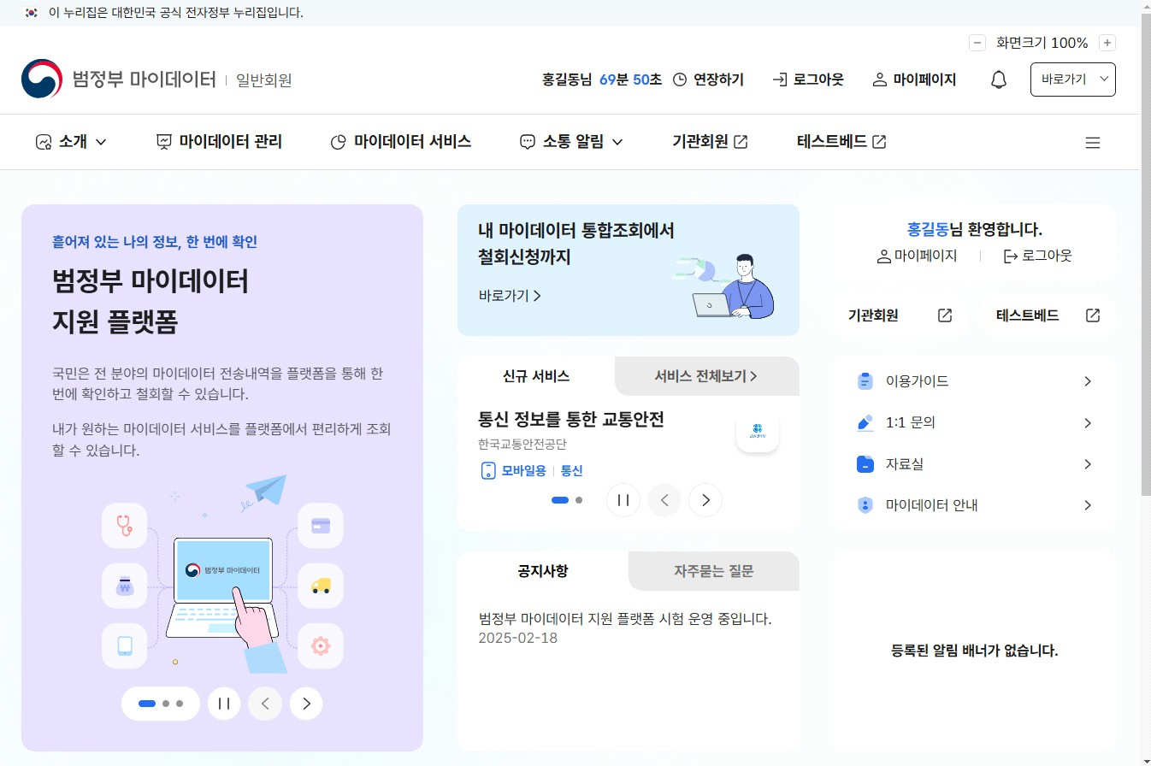
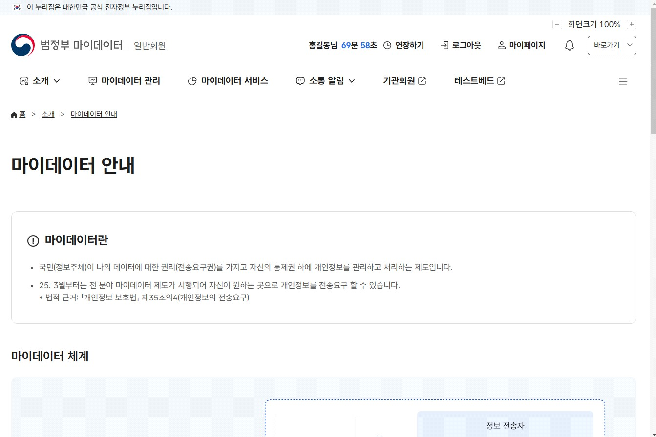
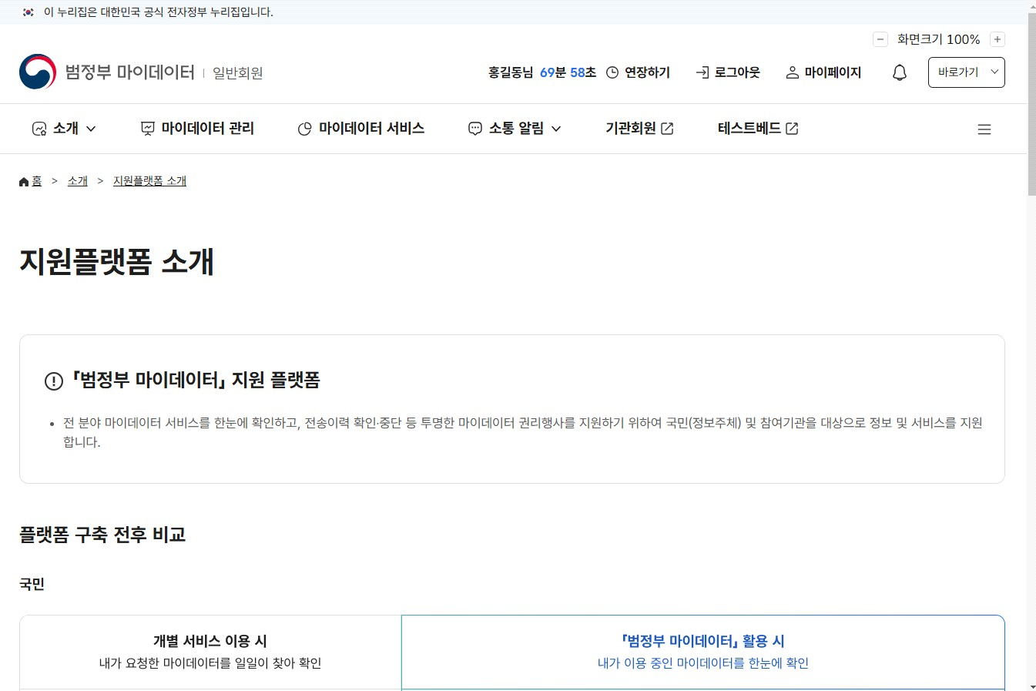
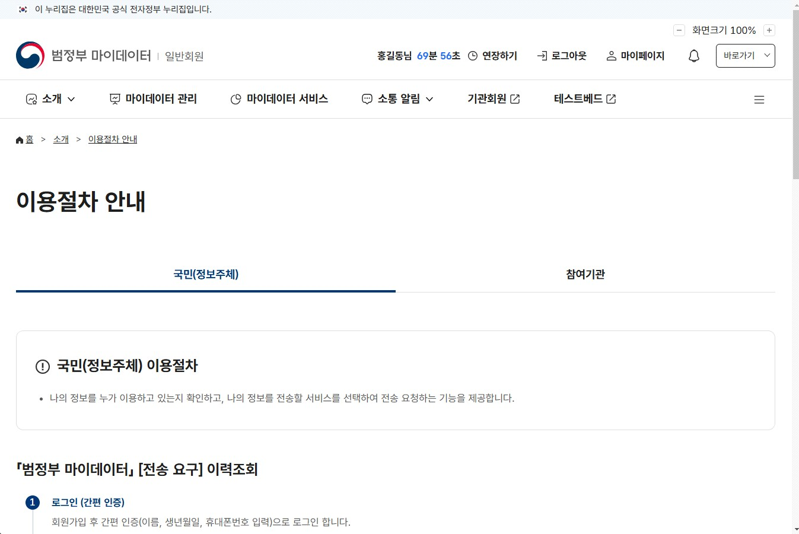
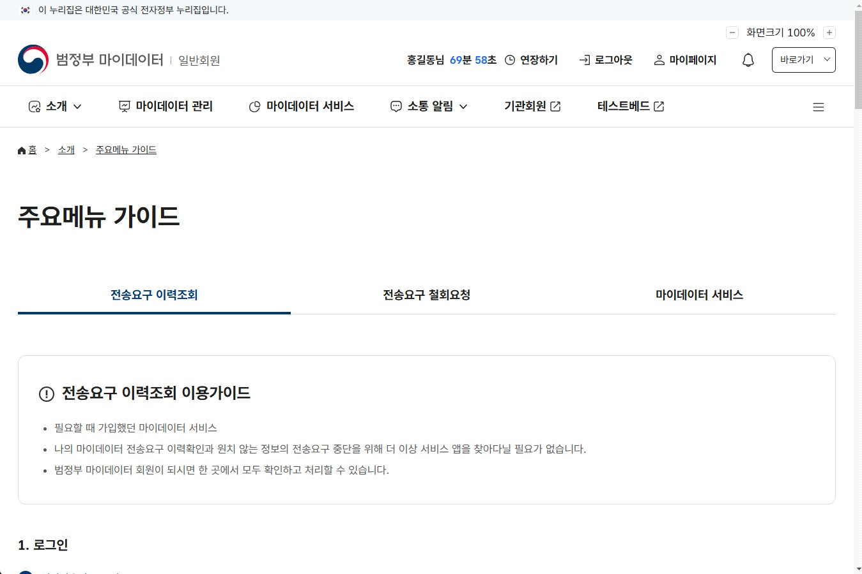
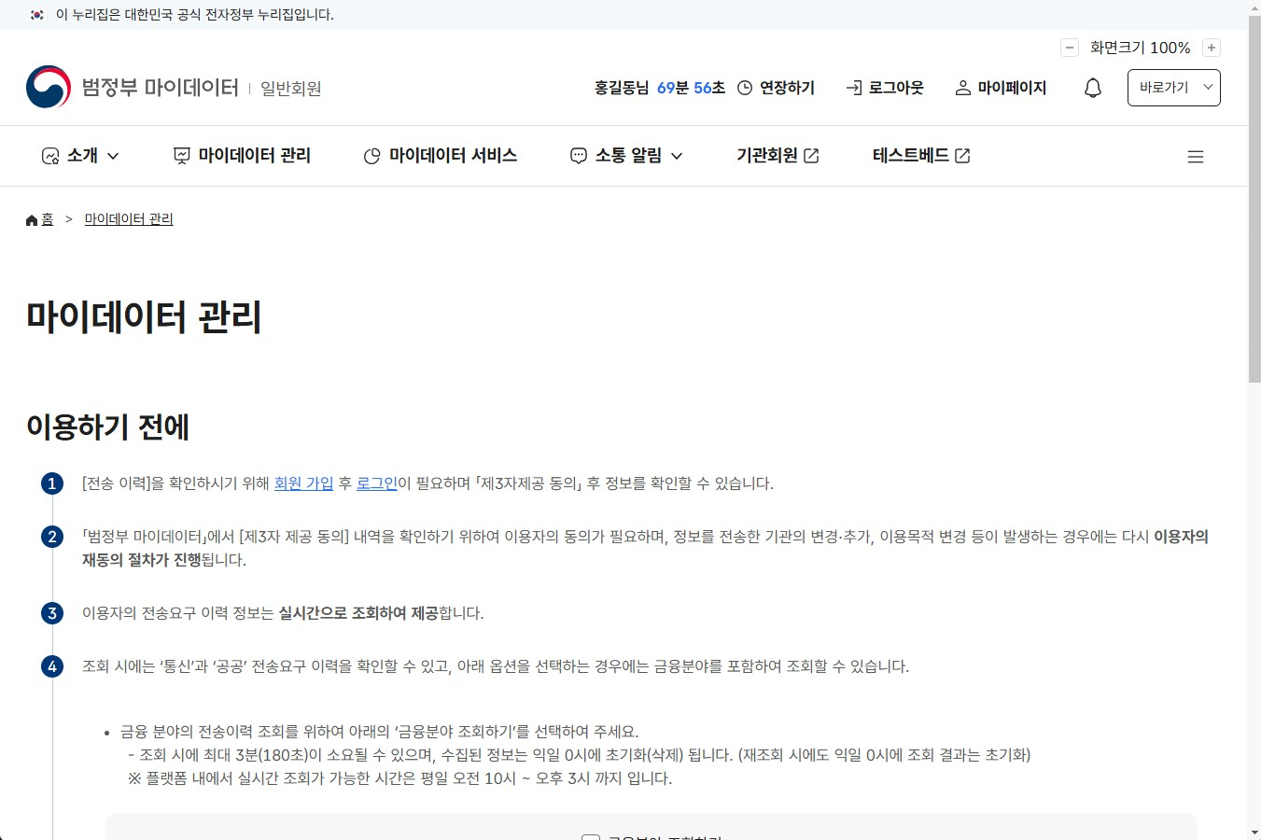
 | 1. 메인페이지 |  | 2. 홈 > 소개 > 마이데이터 안내
 | https://mydata.privacy.go.kr/main |  | https://mydata.privacy.go.kr/mbr/intro/mydata-i ntro-dtl
 | 3. 홈 > 소개 > 지원플랫폼 소개 |  | 4. 홈 > 소개 > 이용절차 안내
 | https://mydata.privacy.go.kr/mbr/intro/platform -intro-dtl |  | https://mydata.privacy.go.kr/mbr/intro/use-guid e-dtl
 | 5. 홈 > 소개 > 주요메뉴 가이드 |  | 6. 홈 > 마이데이터 관리(제3자 제공 동의 포함)
 | https://mydata.privacy.go.kr/mbr/intro/menu-gu ide-dtl |  | https://mydata.privacy.go.kr/mbr/trsm/transmiss ion-demand-guide-info
WA-P-020-7-1
웹 접근성 품질인증 전문가 심사보고서 (화면&동영상 선정)
2

Slide 11
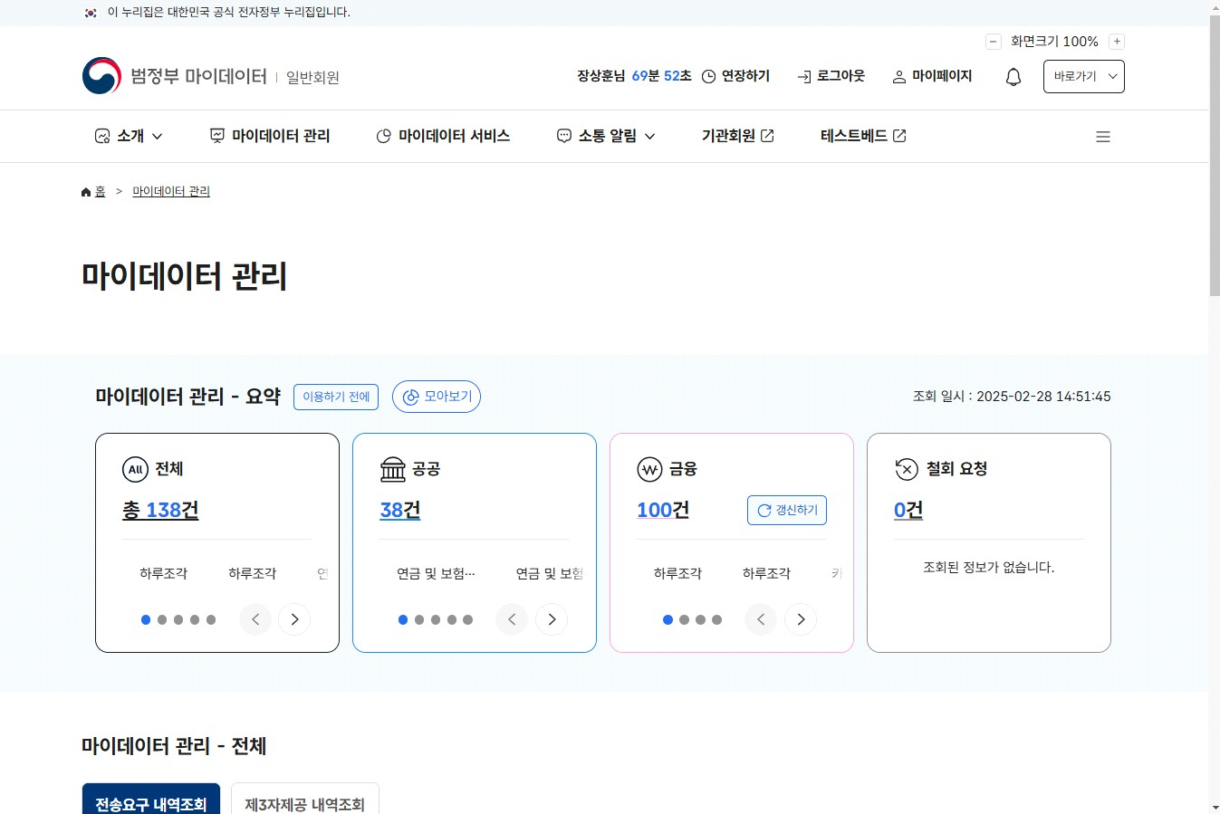
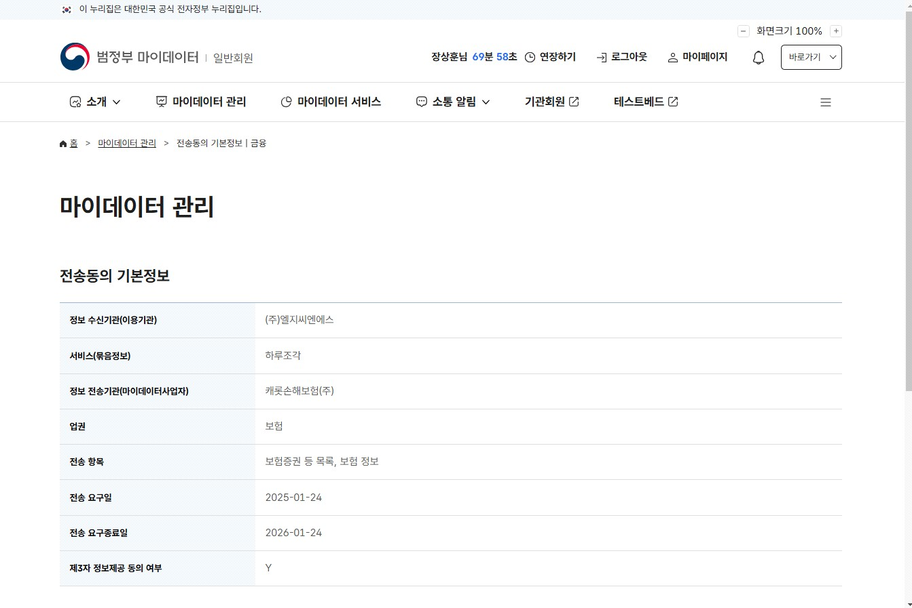
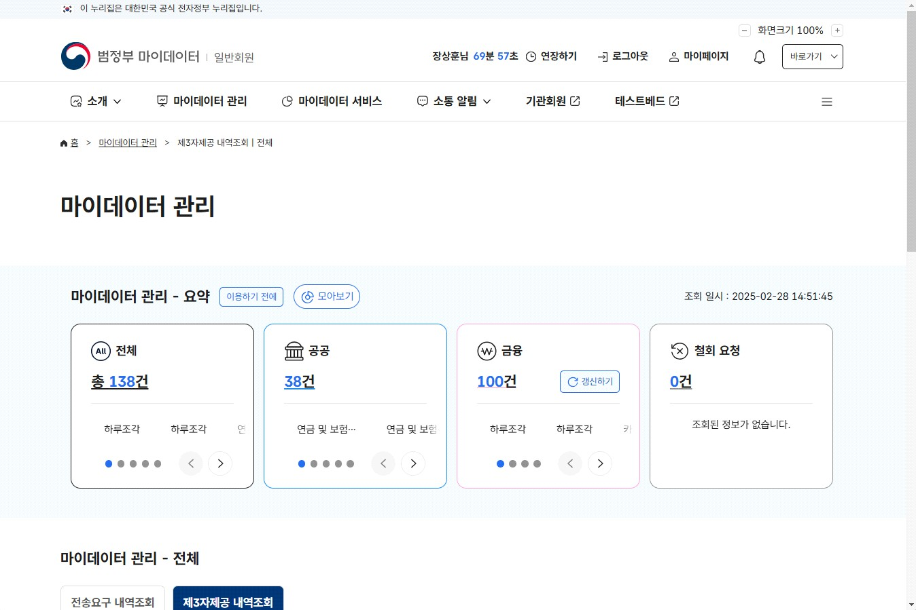
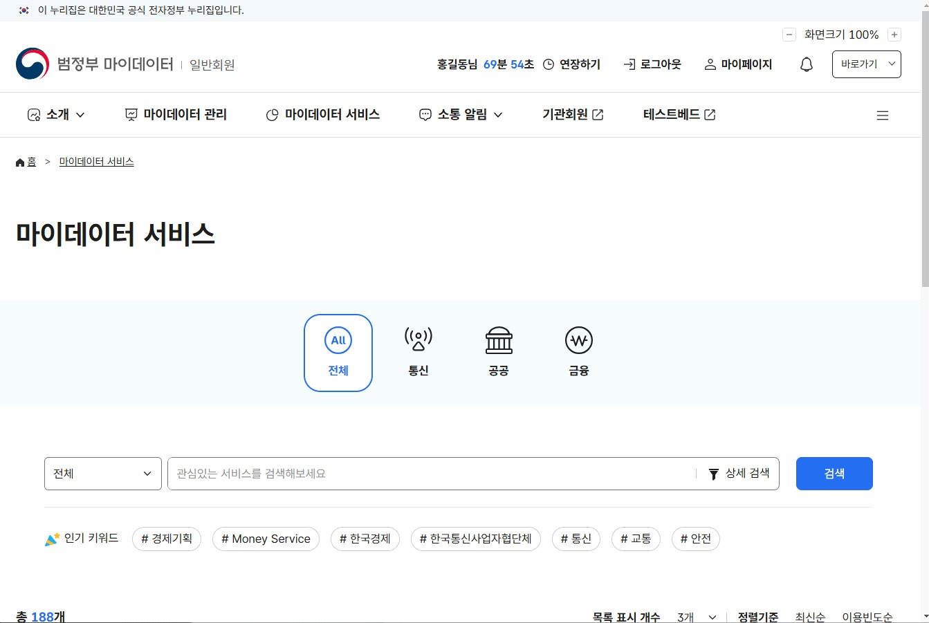
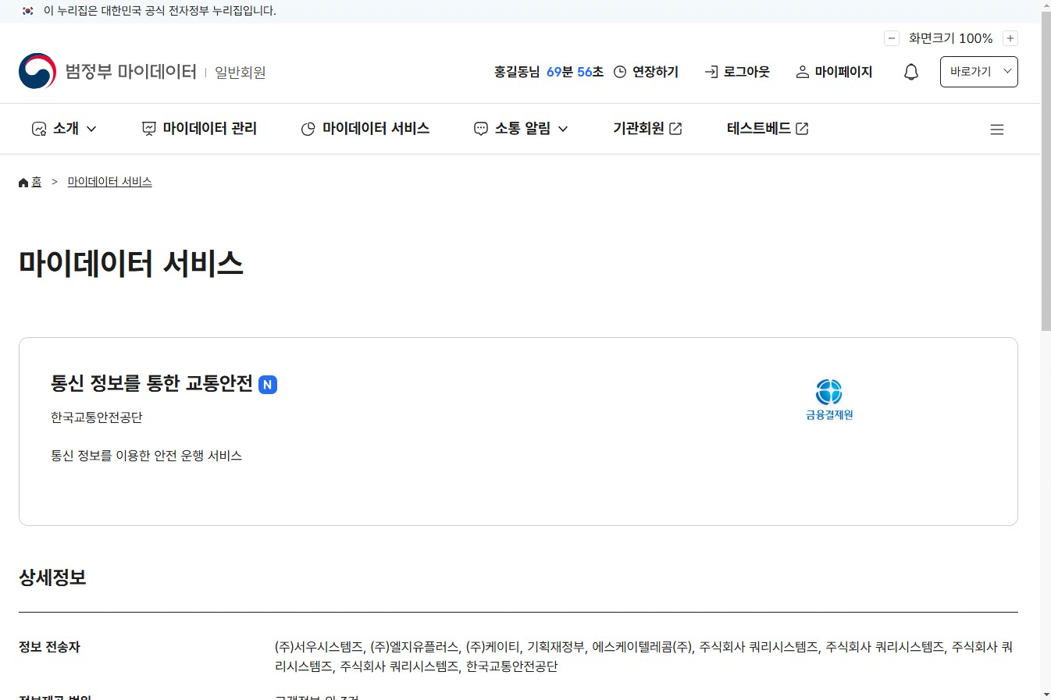
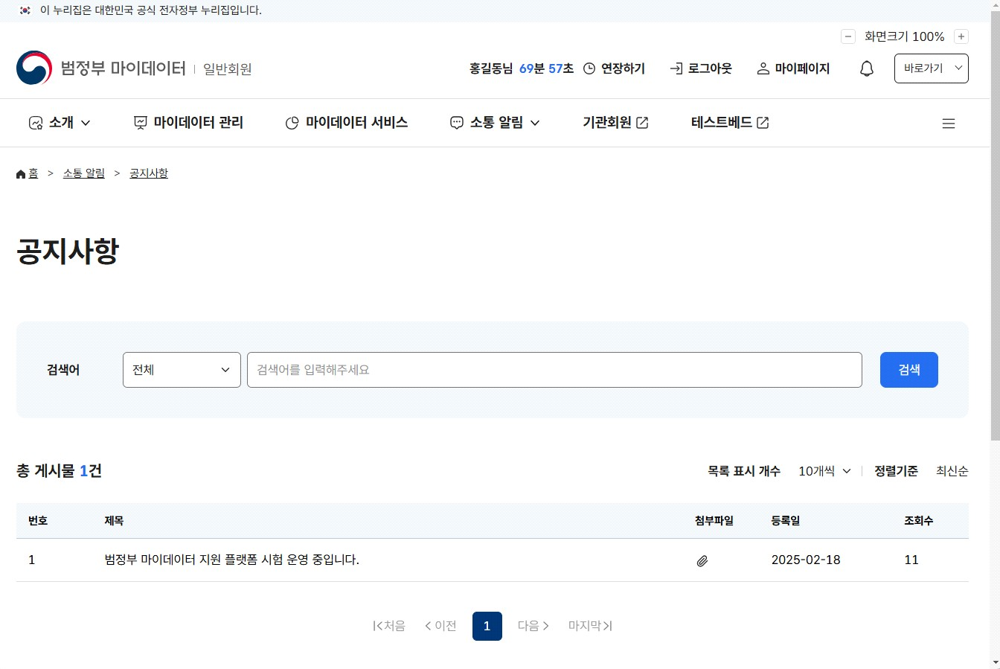
 | 7. 홈 > 마이데이터 관리 > 전송이력 조회 > 전송 요구 내역조회(전체)
 | https://mydata.privacy.go.kr/mbr/trsm/transmiss ion-demand-guide-info
 | 8. 홈 > 마이데이터 관리 > 전송이력 조회 > 전송 요구 내역조회(전체) > 상세
 | https://mydata.privacy.go.kr/mbr/trsm/trsm-finance-detail?currentPageNo=1&recordCountPerPage=10&ptcpInstNm=%28%EC%A3%BC%29%E C%97%98%EC%A7%80%EC%94%A8%EC%97%94%EC%97%90%EC%8A%A4&srvcNm=%ED%95%98%EB%A3%A8%EC%A1%B0% EA%B0%81&trsmRqustPrps=&infoTrsmInstNm=%EC%BA%90%EB%A1%AF%EC%86%90%ED%95%B4%EB%B3%B4%ED%97%98%28 %EC%A3%BC%29&trsmRqustYmd=2025-01-24&trsmRqustEndYmd=2026-01-24&trsmCylNm=&authrtScpeNm=%EB%B3%B4%ED%97%98 %EC%A6%9D%EA%B6%8C+%EB%93%B1+%EB%AA%A9%EB%A1%9D%2C%EB%B3%B4%ED%97%98+%EC%A0%95%EB%B3%B4 &prvcHldExpryYmd=&tdptyPvsnAgreYn=Y&rsognCd=&pubId=&srvcCd=yNhQOb2KDw0x9UCyijF8U0minyqxLeKK&trsmRqustfId=&infoTrsmInstCd =B2AAIF0000&trsmRqustSttsCd=&apiType=&api=N&agrYn=&fnncYn=Y&rtcYn=&fromList=all&fnncCnt=119&_csrf=c39ee37d-6010-4f2e-9d6f-9 9766703c907
 | 9. 홈 > 마이데이터 관리 > 금융 > 제3자제공 내 역조회
 | https://mydata.privacy.go.kr/mbr/trsm/trsm-agree-info-select?currentPa geNo=1&page=list&agrYn=&fnncYn=Y&api=&recordCountPer=&area=r eq&_csrf=c39ee37d-6010-4f2e-9d6f-99766703c907&dateSelect=on&sr chTrsmRqustSttsCd=&cbo_instFldCdList=&srchTdptyPvsnAgreYn=ALL&sr chPtcpInstSeCd=ALL&srchPtcpInstNm=
 | 10. 홈 > 마이데이터 서비스 > 전체
 | https://mydata.privacy.go.kr/mbr/ctlg/ctlg-list
 | 11. 홈 > 마이데이터 서비스 > 상세
 | https://mydata.privacy.go.kr/mbr/ctlg/ctlg-dtl/RCAABFZ100010002?curr entPageNo=1&currentFldCd=&currentKywdNm=&currentOrderBy=one& fldCd=J1&searchFlag=basic&searchInstType=&searchResultYn=&searchD etailFlag=&_csrf=34df3ebd-e0d7-4d10-960e-913d45c7bf2d&searchWrd =&srchRdoType=inst&recordCountPerPage=3
 | 12. 홈 > 소통 알림 > 공지사항
 | https://mydata.privacy.go.kr/mbr/bbs/ntc-list
WA-P-020-7-1
웹 접근성 품질인증 전문가 심사보고서 (화면&동영상 선정)
3

Slide 12
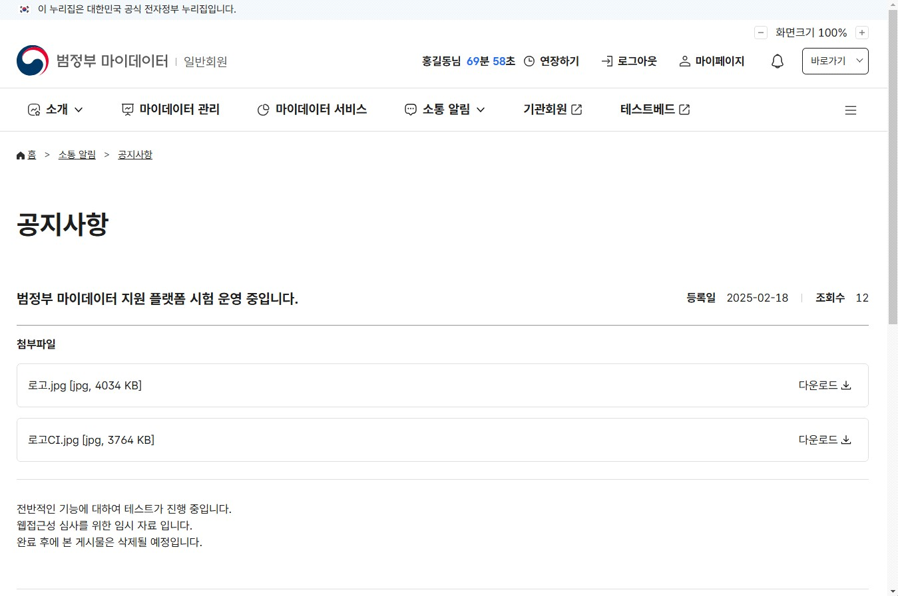
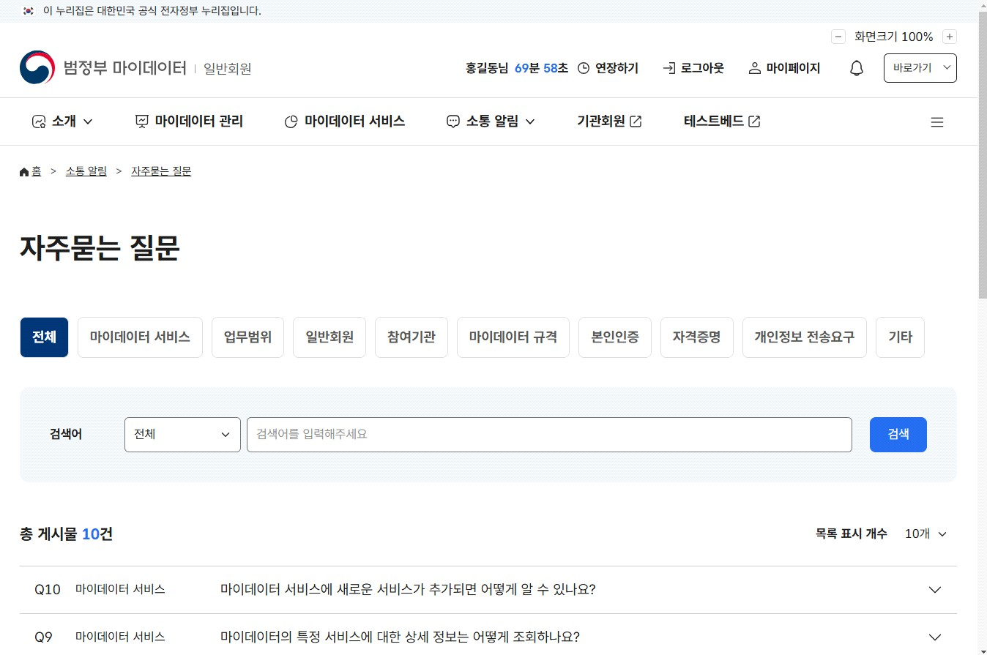
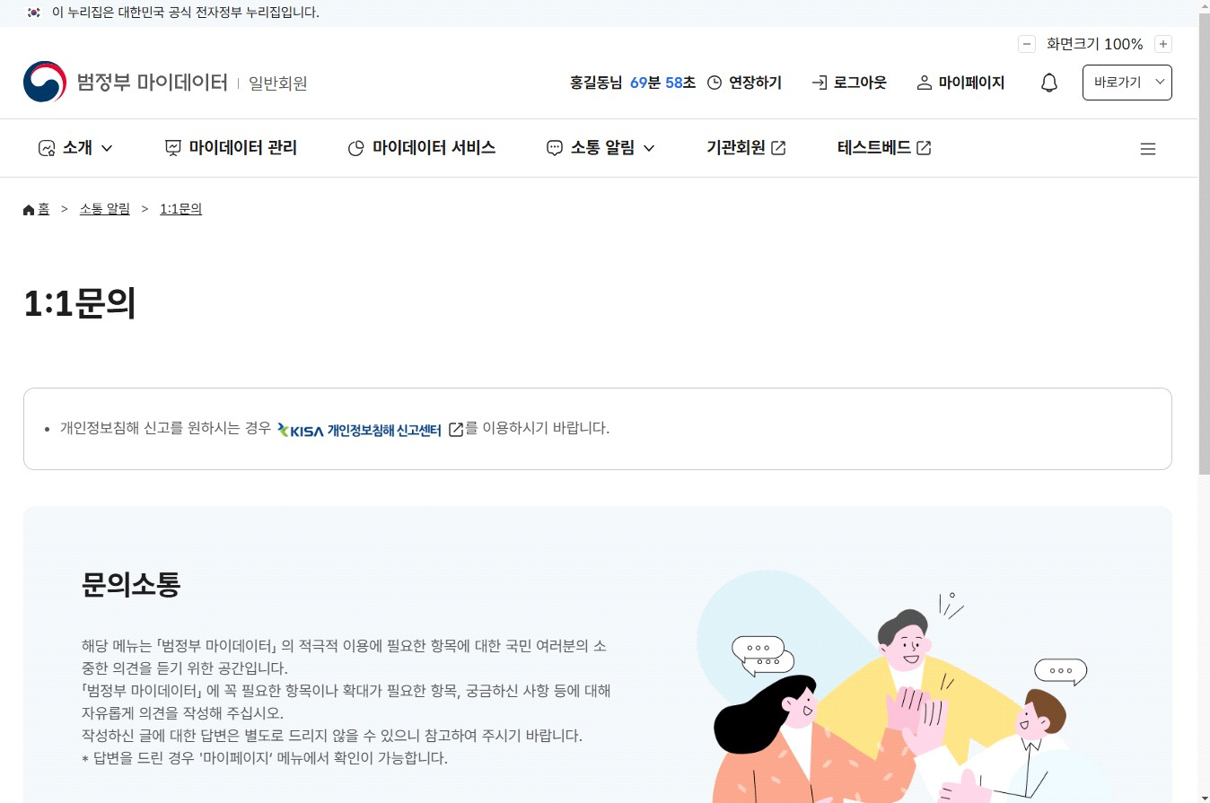
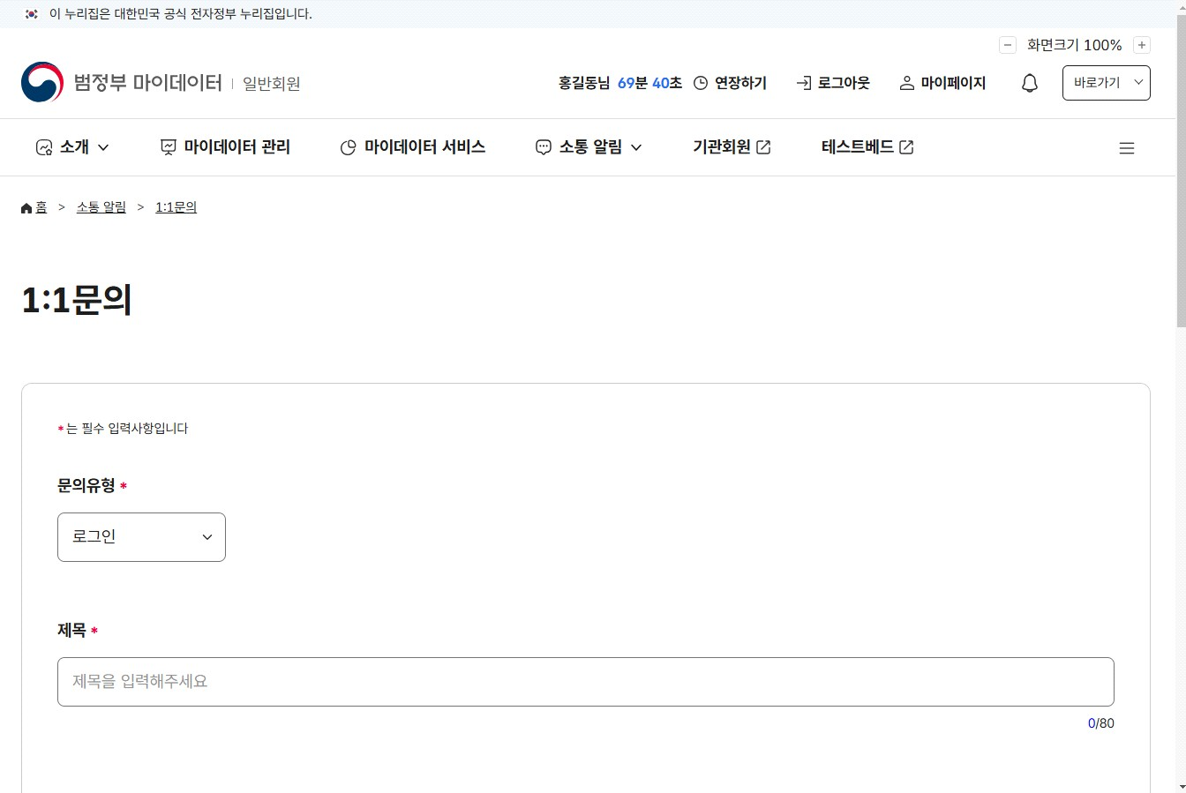
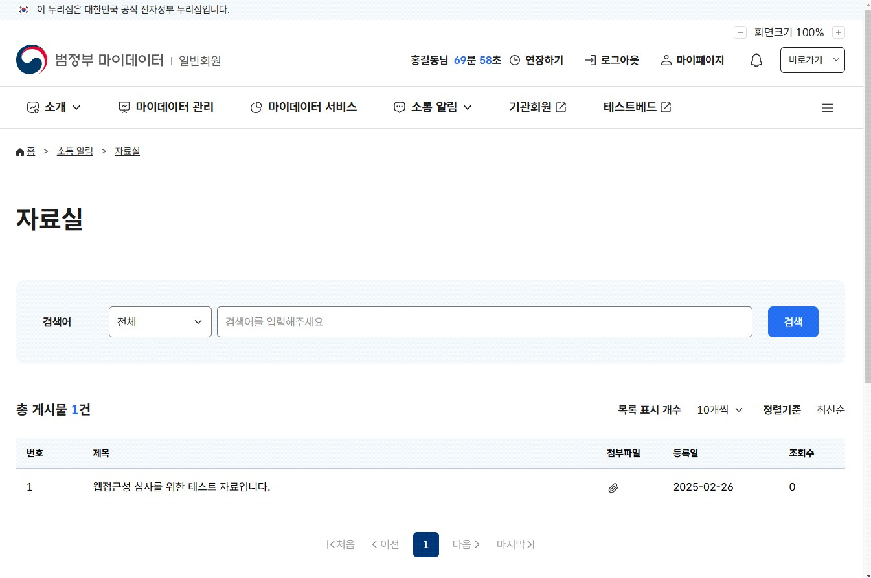
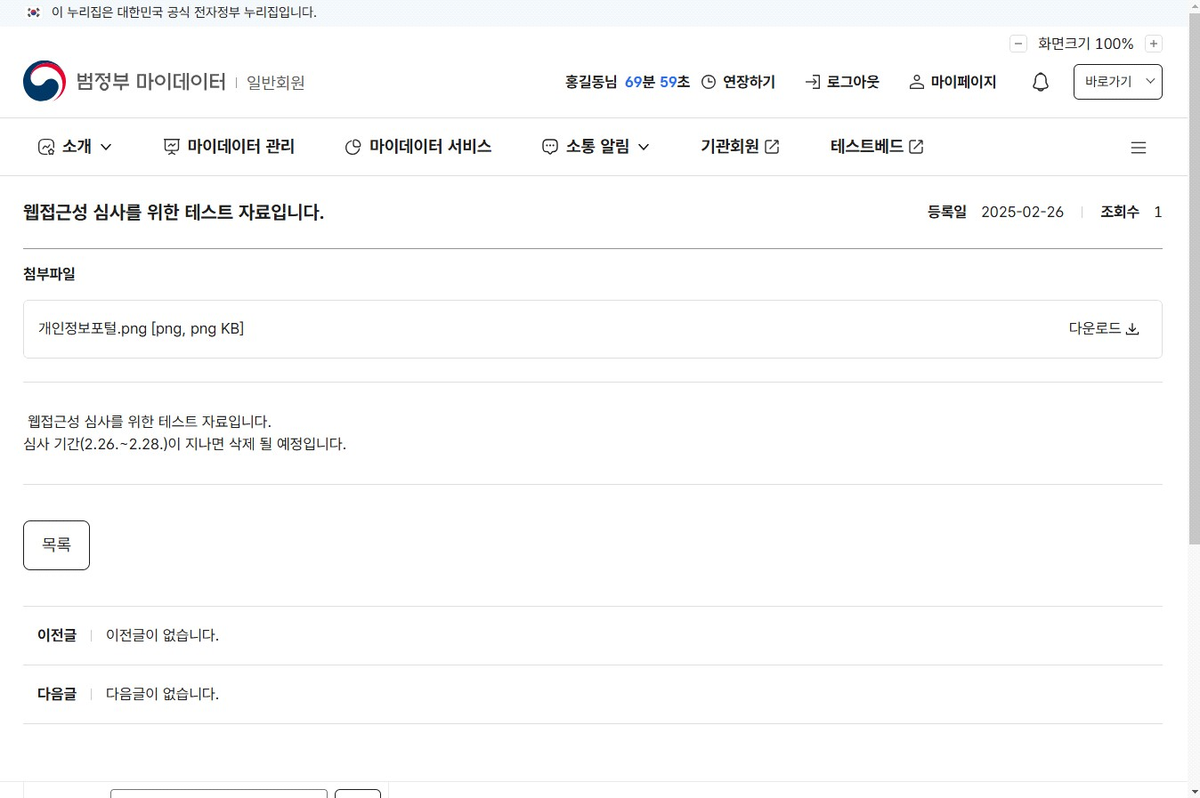
 | 13. 홈 > 소통 알림 > 공지사항 > 상세 |  | 14. 홈 > 소통 알림 > 자주묻는 질문
 | https://mydata.privacy.go.kr/mbr/bbs/ntc-dtl/1?_csrf= 34df3ebd-e0d7-4d10-960e-913d45c7bf2d&currentPa geNo=1&currentOrderBy=one&searchCnd=ALL&searc hWrd=&recordCountPerPage=10 |  | https://mydata.privacy.go.kr/mbr/bbs/faq-list
 | 15. 홈 > 소통 알림 > 1:1문의 |  | 16. 홈 > 소통 알림 > 1:1문의 > 문의하기
 | https://mydata.privacy.go.kr/mbr/info/inqry-save |  | https://mydata.privacy.go.kr/mbr/info/inqry-save
 | 17. 홈 > 소통 알림 > 자료실 |  | 18. 홈 > 소통 알림 > 자료실 > 상세
 | https://mydata.privacy.go.kr/mbr/bbs/rpstry-list |  | https://mydata.privacy.go.kr/mbr/bbs/rpstry-dtl/2?_csr f=34df3ebd-e0d7-4d10-960e-913d45c7bf2d&current PageNo=1&currentOrderBy=one&searchCnd=ALL&sea rchWrd=&recordCountPerPage=10
WA-P-020-7-1
웹 접근성 품질인증 전문가 심사보고서 (화면&동영상 선정)
4

Slide 13
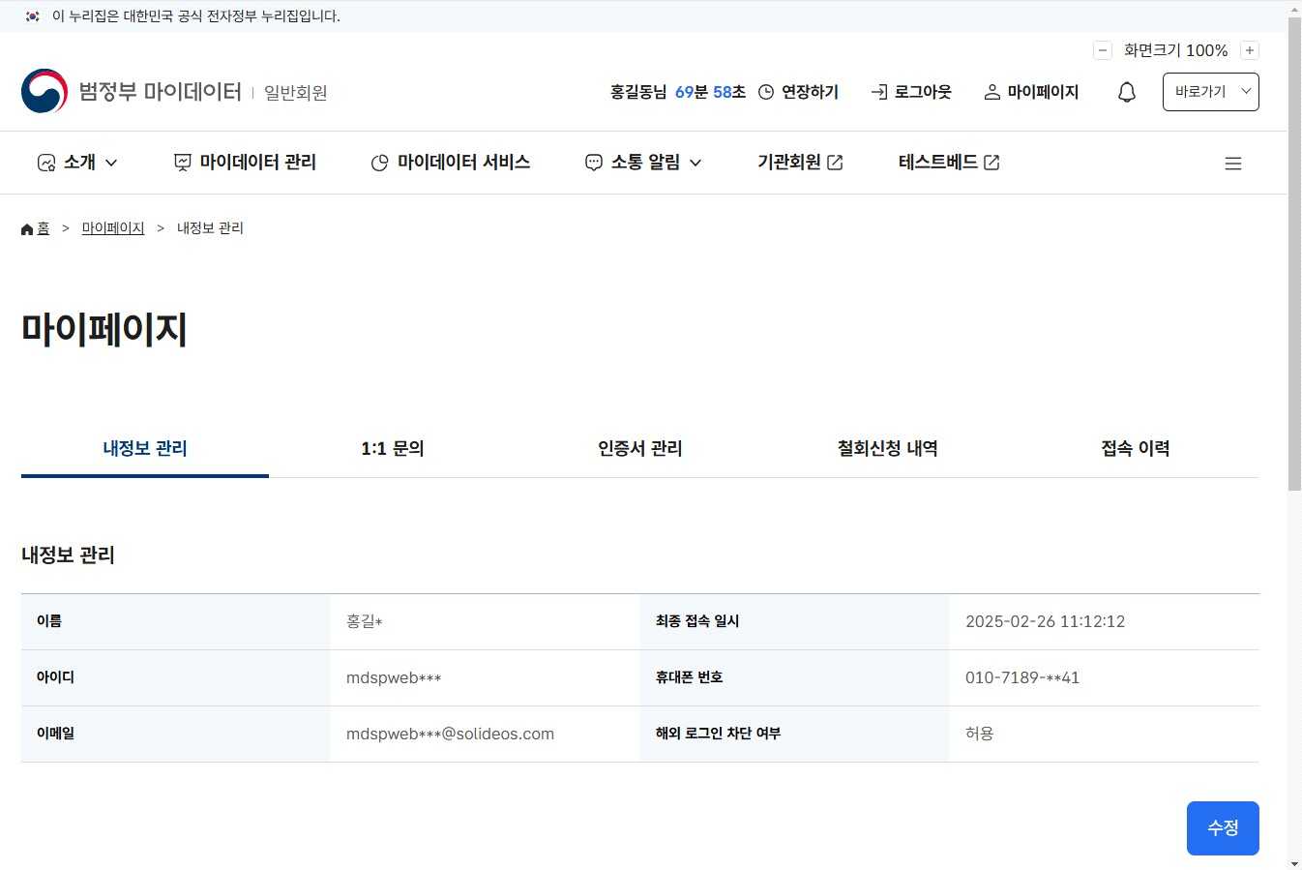
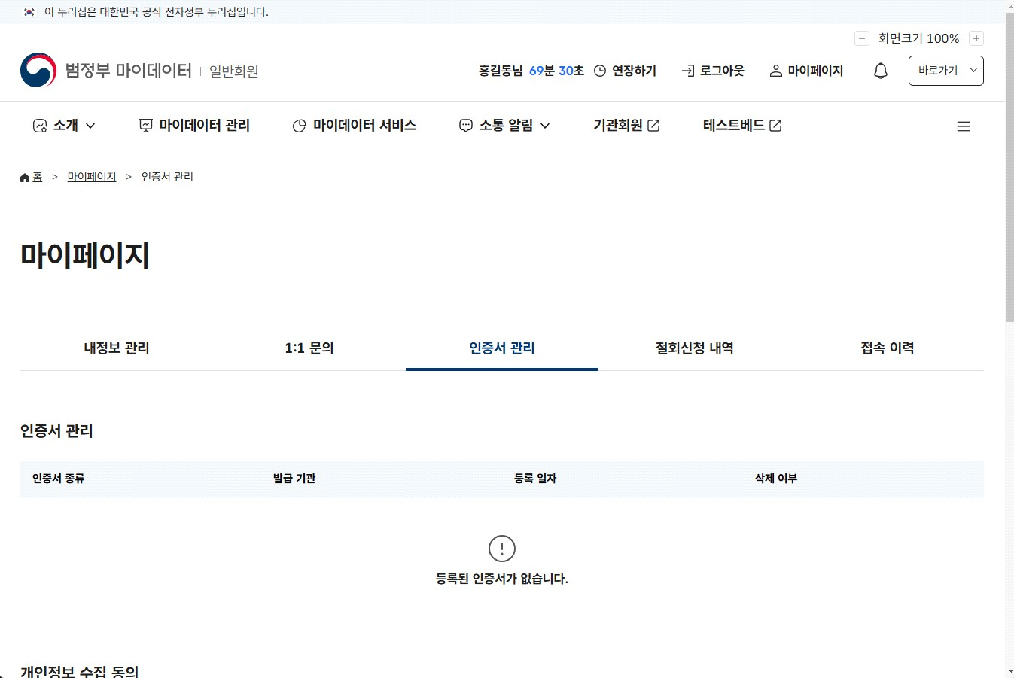
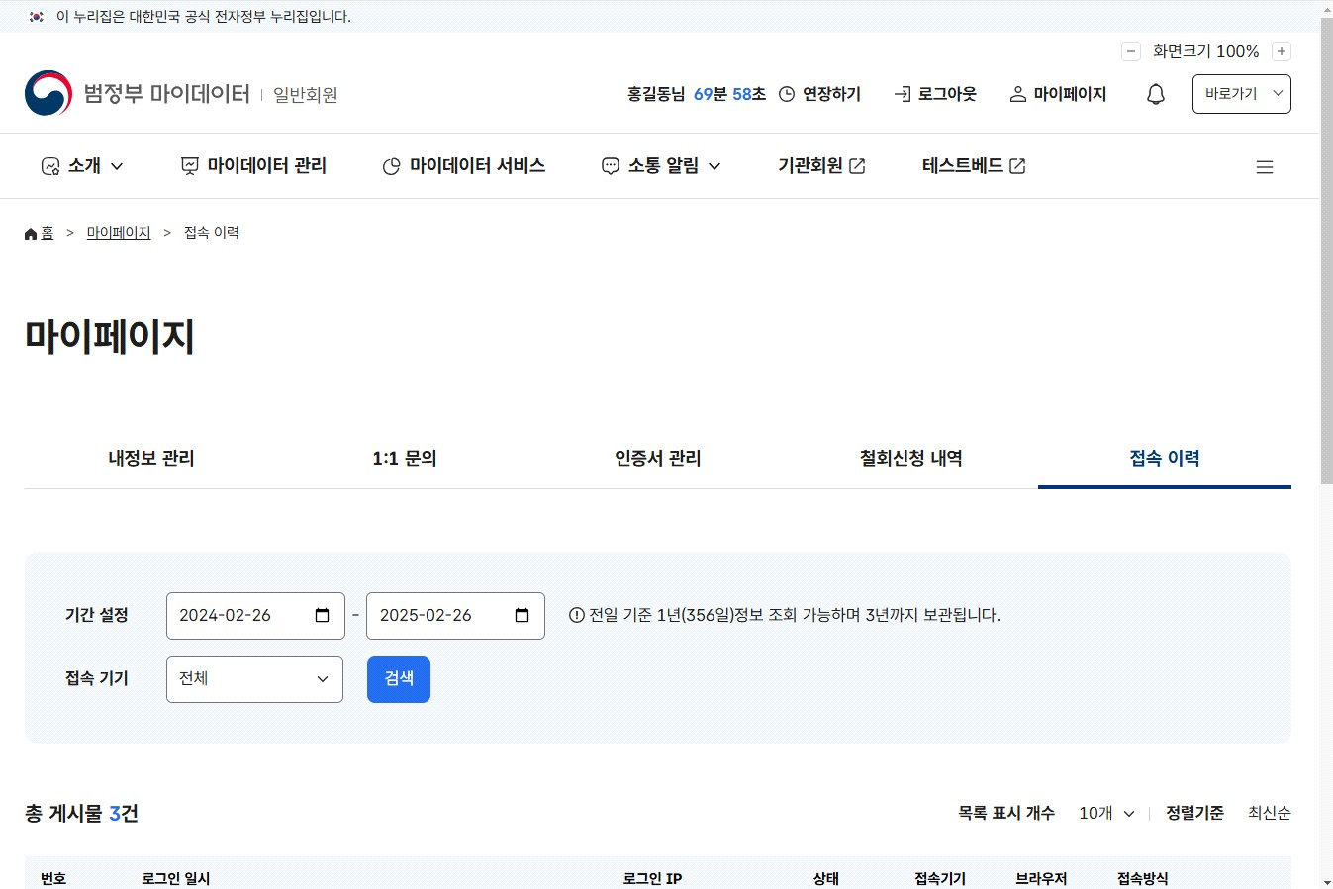
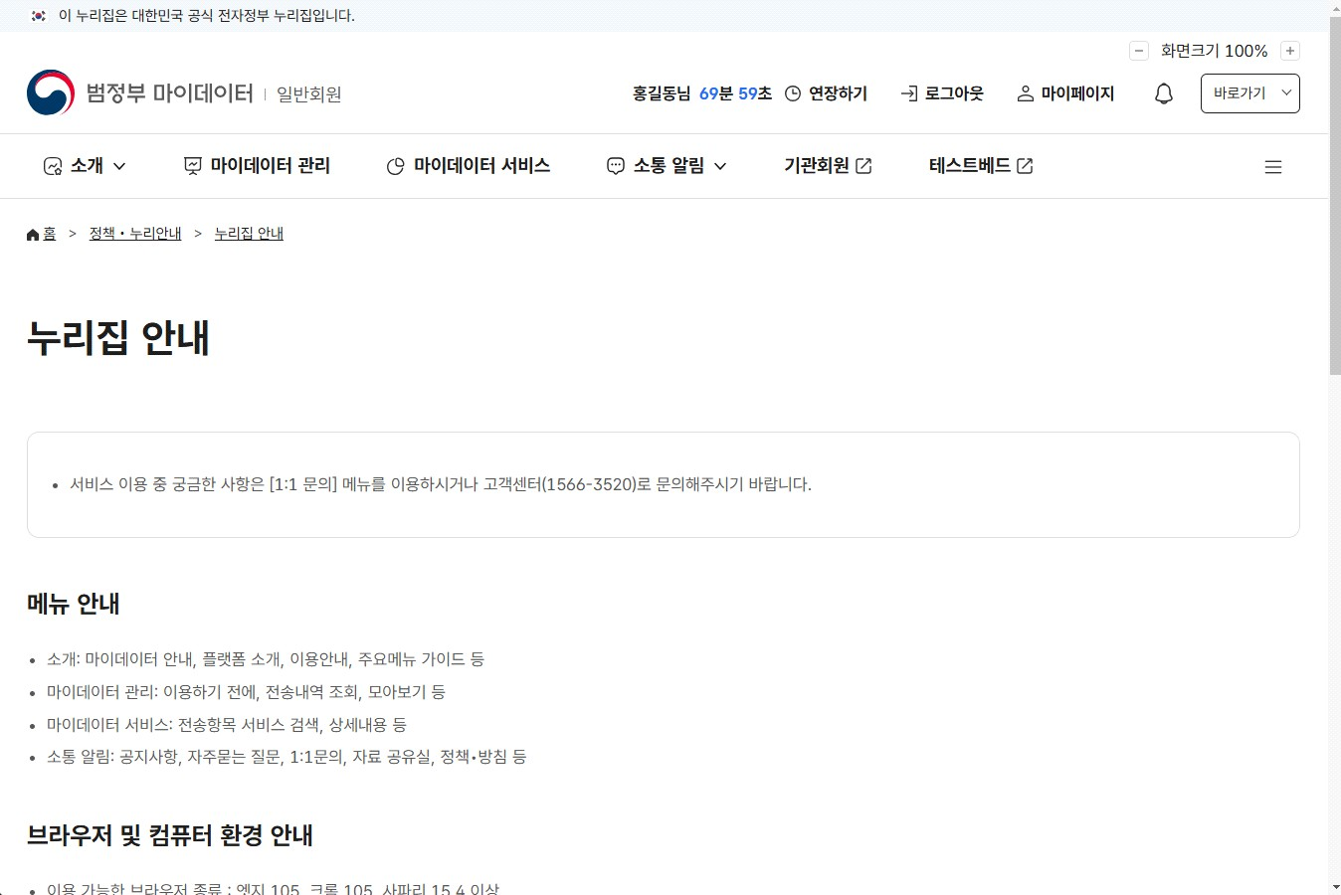
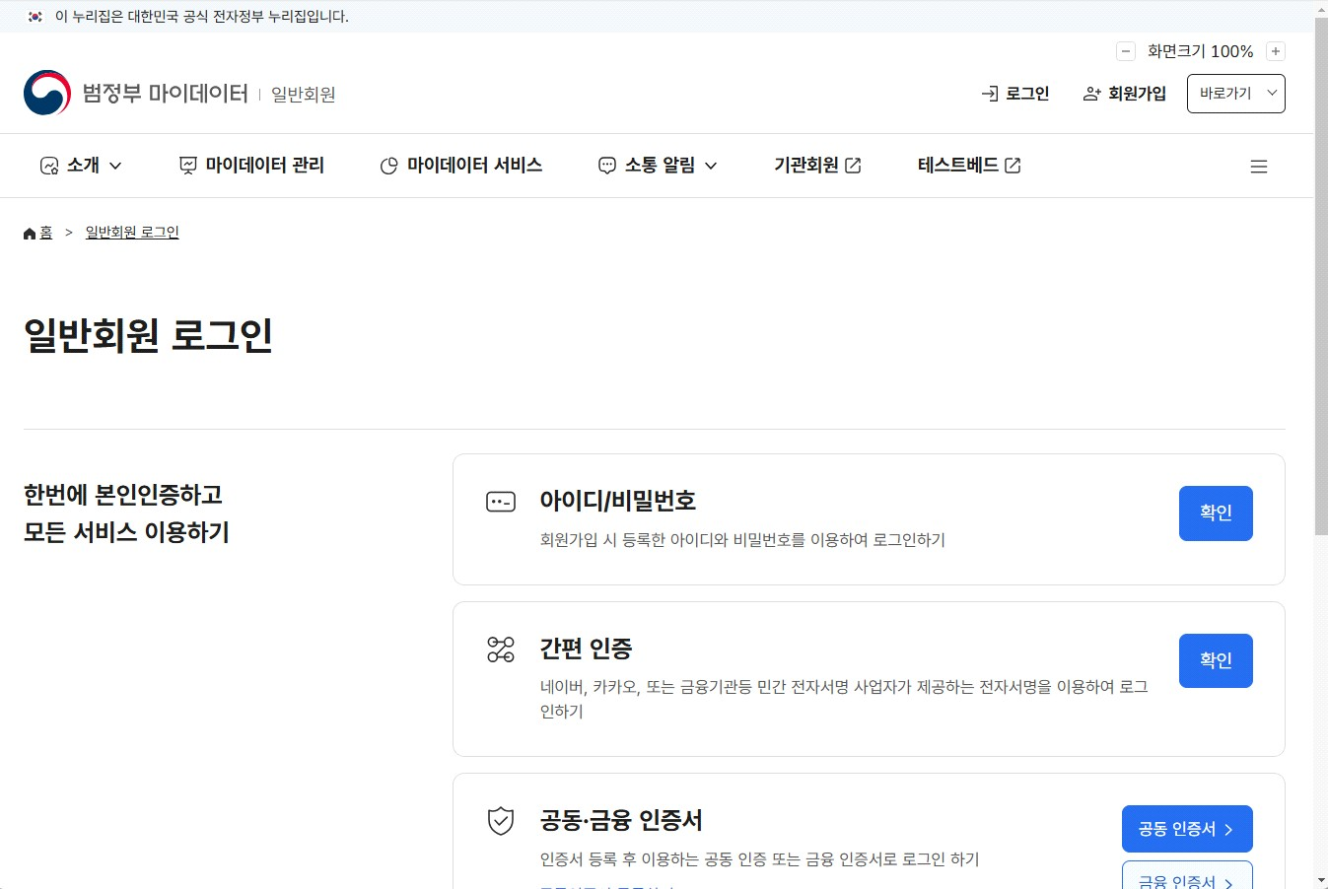
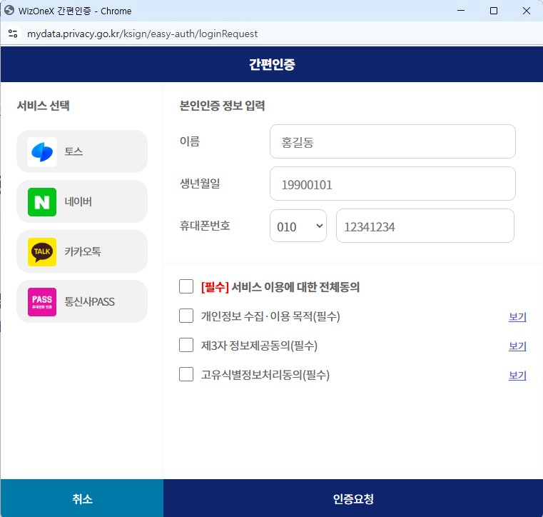
 | 19. 홈 > 마이페이지 > 내정보 관리 |  | 20. 홈 > 마이페이지 > 인증서 관리(공동인증서 등 록 포함)
 | https://mydata.privacy.go.kr/mbr/info/member- my-page |  | https://mydata.privacy.go.kr/mbr/info/auth-cent er
 | 21. 홈 > 마이페이지 > 접속 이력 |  | 22. 홈 > 누리집 안내
 | https://mydata.privacy.go.kr/mbr/info/connectio n-history-inquiry |  | https://mydata.privacy.go.kr/mbr/ft/nuriInfo
 | 23. 홈 > 일반회원 로그인(아이디/비밀번호 포함) |  | 24. 홈 > 일반회원 로그인 > 간편 인증(새창)
 | https://mydata.privacy.go.kr/mbr/lgn/member-lo gin |  | https://mydata.privacy.go.kr/ksign/easy-auth/log inRequest
WA-P-020-7-1
웹 접근성 품질인증 전문가 심사보고서 (화면&동영상 선정)
5

Slide 14
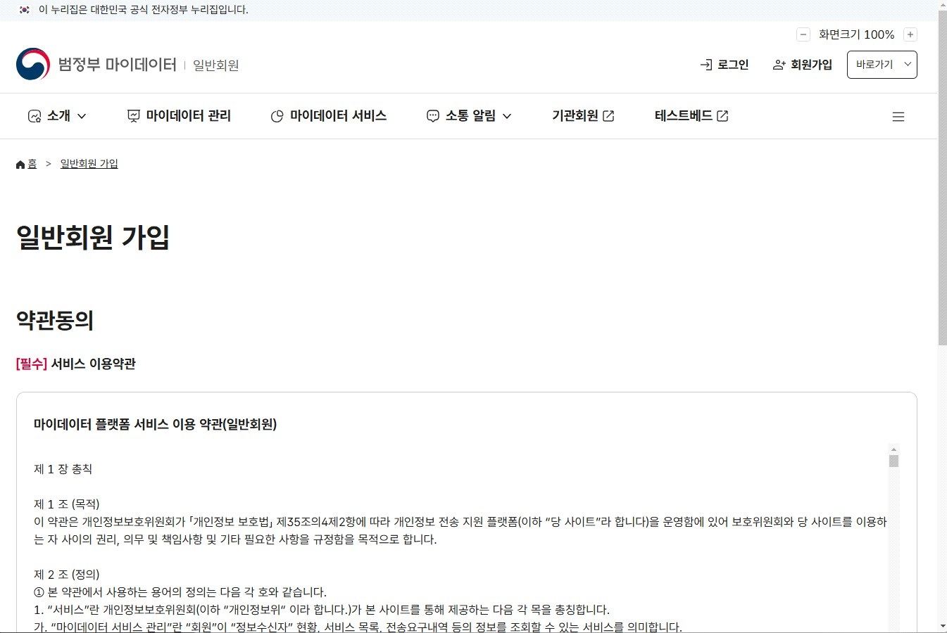
 | 25. 홈 > 일반회원 가입(전체단계)
 | https://mydata.privacy.go.kr/mbr/join/utztn-trm s-utztn-agre-dtl
WA-P-020-7-1
웹 접근성 품질인증 전문가 심사보고서 (화면&동영상 선정)
6

Slide 15
심사 대상 동영상 콘텐츠 URL
경 로 | 준수개수 0 | 선정개수 0
없음
WA-P-020-7-1
웹 접근성 품질인증 전문가 심사보고서 (화면&동영상 선정)
7

Slide 16
웹 접근성 품질인증 전문가 상세보고서
본 상세보고서는 전체 홈페이지 중 가장 검증이 필요 시 되는 템플리트 페이지에 대한 상세 오류 내용만을 담고 있습니다.
이번 평가에 포함되지 않은 그 이외의 페이지에도 동일하게 수정 및 적용을 시켜 주셔야 합니다.
[웹 심사 시]
*키보드 접근과 초점 관련 항목은 크롬(Chrome) 최신 버전에서 확인 필수입니다.
[모바일 웹 심사 시]
*PC 모바일 웹 : 모바일 환경으로 User Agent 변경 가능한 브라우저 최신버전
*모바일 기기 : iOS (Voice Over) / Android (Talk Back) 최신버전
1

Slide 17
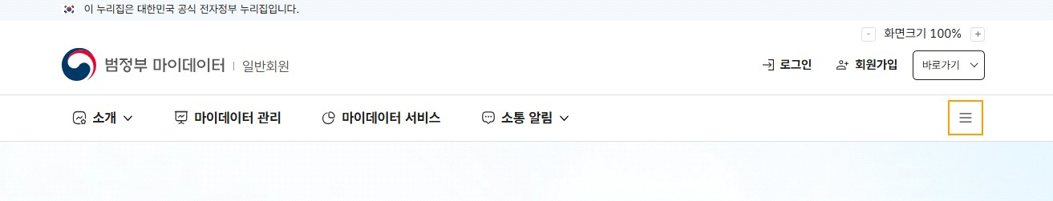
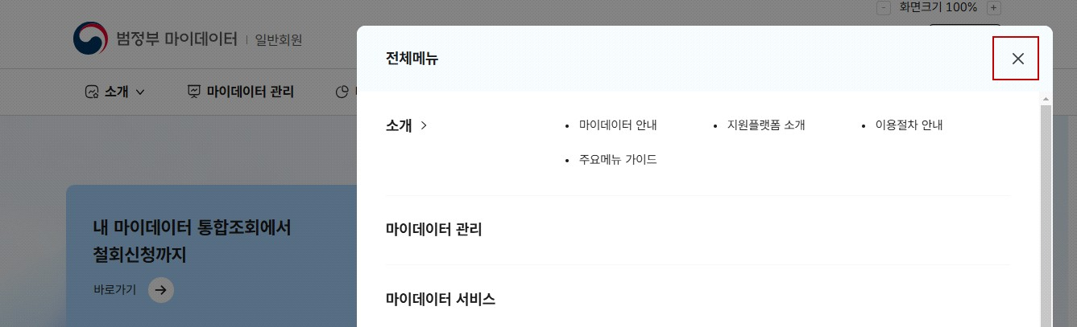
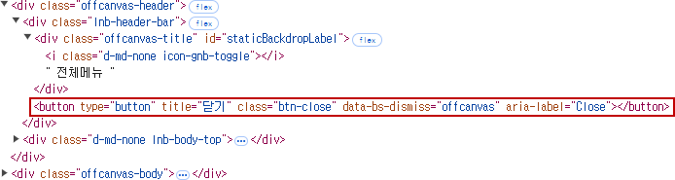
검사항목 4.
(콘텐츠의 선형 구조) 콘텐츠는 논리적인 순서로 제공해야 한다.
4-1. 콘텐츠의 순서를 논리적으로 제공하지 않아 전후 맥락을 인식할 수 없는 경우
수정 완료
심사대상 | 1. 메인페이지
 | https://mydata.privacy.go.kr/main
공통오류
 | -
수정내용
닫기 버튼을 접근 불가능하게 처리
⇩
오류 내용
해 결 방 안
마크업 순서를 논리적으로 제공해야 함

Slide 18
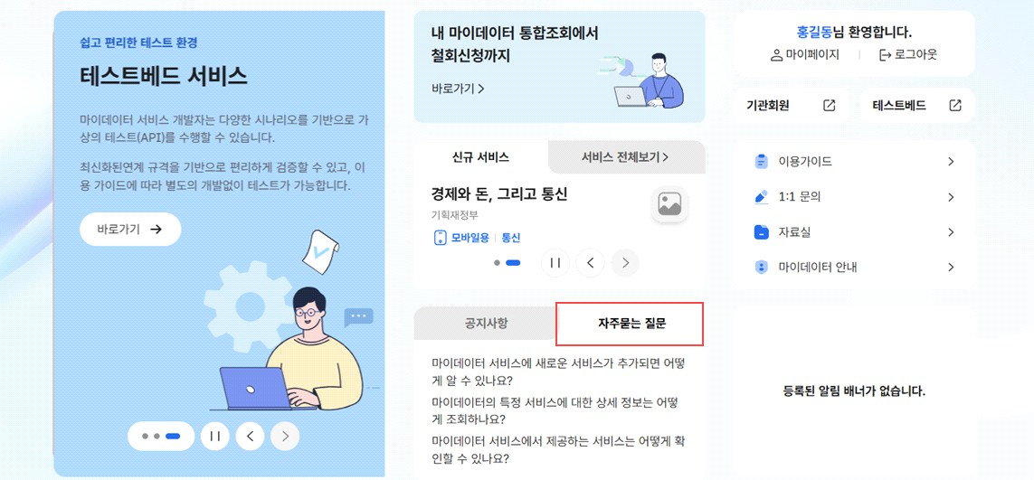
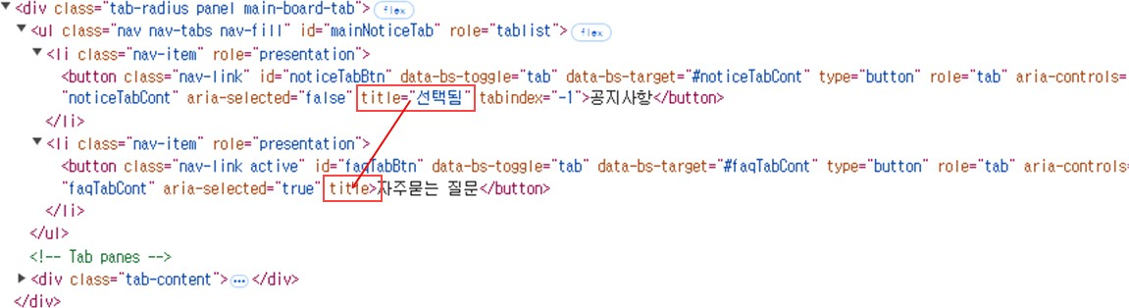
검사항목 4.
(콘텐츠의 선형 구조) 콘텐츠는 논리적인 순서로 제공해야 한다.
4-1. 콘텐츠의 순서를 논리적으로 제공하지 않아 전후 맥락을 인식할 수 없는 경우
수정 완료
심사대상 | 1. 메인페이지
 | https://mydata.privacy.go.kr/main
공통오류
 | -
수정내용
선택된 탭에 선택됨 문구 추가
오류 내용
해 결 방 안
화살표 키로 탭제목 이동 시 탭내용도 같이 변경되므로 현재 선택된 탭에 ‘선택됨’을 제공해야 함

Slide 19
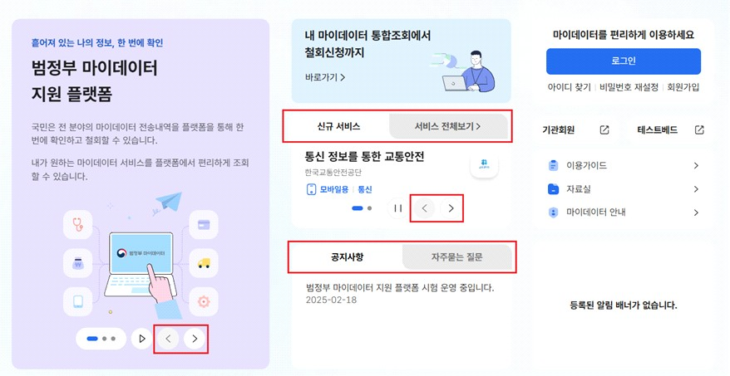
검사항목 6.
(색에 무관한 콘텐츠 인식) 콘텐츠는 색에 관계없이 인식될 수 있어야 한다.
6-2. 활성/비활성 상태를 색으로만 구분하는 경우
수정 완료
심사대상 | 1. 메인페이지
 | https://mydata.privacy.go.kr/main
공통오류
 | -
수정내용
비활성시 글꼴 컬러변경
활성시 글꼴 굵기 변경
슬라이드 버튼 - 마우스 오버시 크기 변경
오류 내용
해 결 방 안
활성/비활성 상태를 색으로만 구분하지 않아야 함

Slide 20
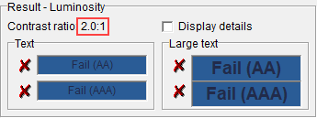
검사항목 8.
(텍스트 콘텐츠의 명도 대비) 텍스트 콘텐츠와 배경 간의 명도 대비는 4.5대 1 이상이어야 한다.
8-1. 보통 크기(18pt 미만, 또는 굵은 14pt 미만)의 일반 텍스트가 4.5:1을 만족하지 않은 경우
수정 완료
심사대상 | 1. 메인페이지
 | https://mydata.privacy.go.kr/main
공통오류
 | -
수정내용
글꼴 컬러 변경
오류 내용
해 결 방 안
텍스트 콘텐츠와 배경 간의 명도 대비는 4.5:1 이상으로 제공해야 하며
화면 확대가 가능하도록 구현한 콘텐츠는 3:1 이상일 경우 준수한 것으로 인정함

Slide 21
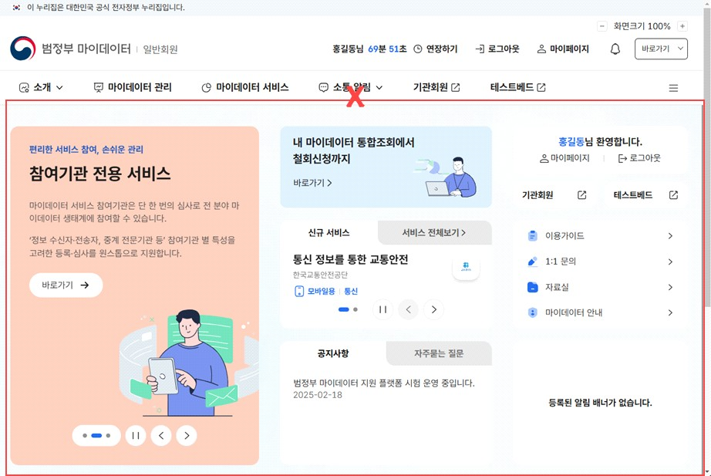
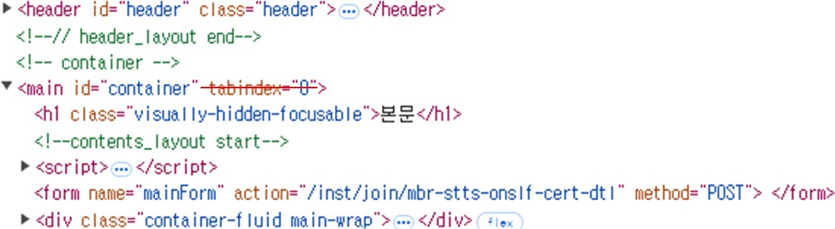
검사항목 11.
(초점 이동과 표시) 키보드에 의한 초점은 논리적으로 이동해야 하며, 시각적으로 구별할 수 있어야 한 다.
11-3. 텍스트 등 운용할 수 없는 요소에 초점이 되는 경우
수정 완료
심사대상 | 1. 메인페이지
 | https://mydata.privacy.go.kr/main
공통오류
 | -
수정내용
초점 제거
오류 내용
해 결 방 안
운용할 수 없는 요소에 초점이 적용되지 않도록 제공해야 함

Slide 22
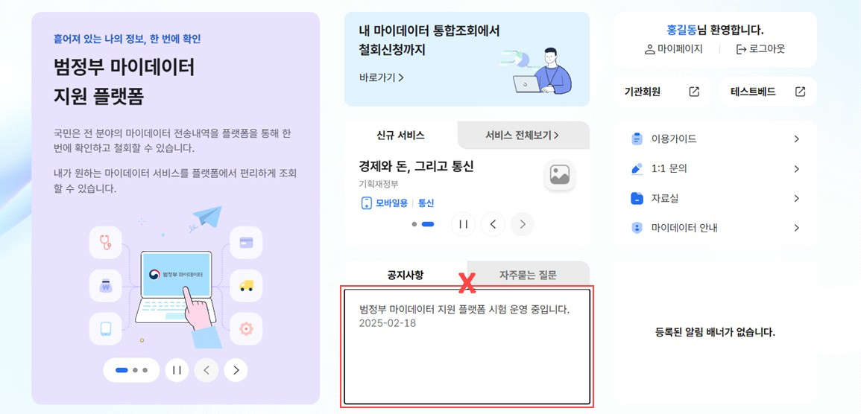
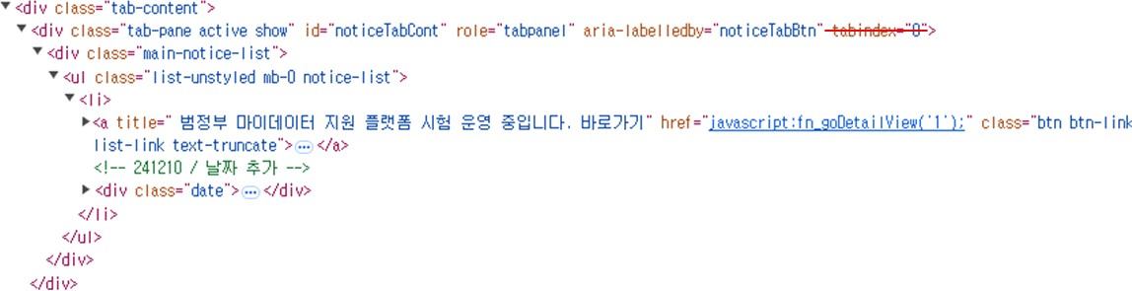
검사항목 11.
(초점 이동과 표시) 키보드에 의한 초점은 논리적으로 이동해야 하며, 시각적으로 구별할 수 있어야 한 다.
11-3. 텍스트 등 운용할 수 없는 요소에 초점이 되는 경우
수정 완료
심사대상 | 1. 메인페이지
 | https://mydata.privacy.go.kr/main
공통오류
 | -
수정내용
초점 제거
오류 내용
해 결 방 안
운용할 수 없는 요소에 초점이 적용되지 않도록 제공해야 함
*공지사항, 자주묻는 질문 동일오류

Slide 23
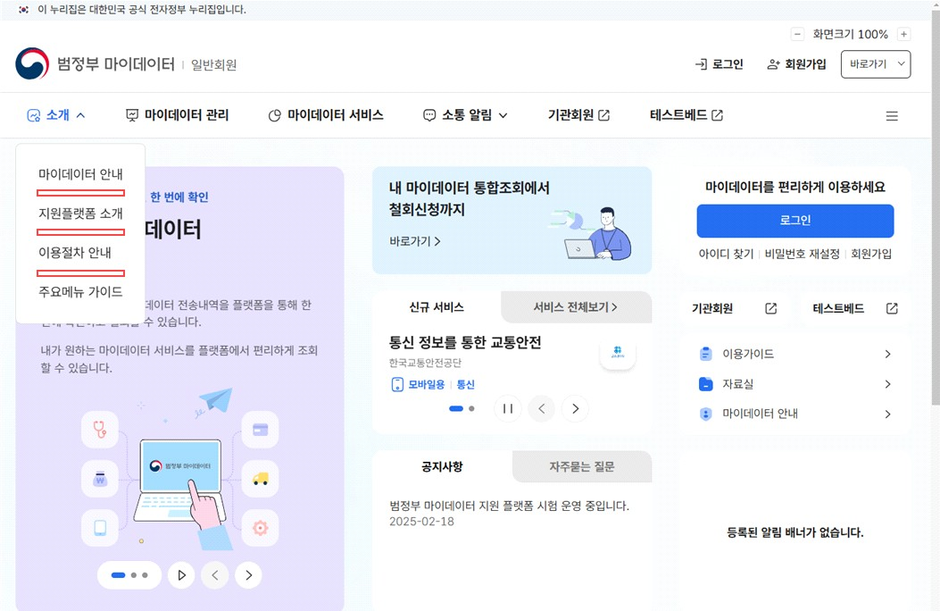
검사항목 12.
(조작 가능) 사용자 입력 및 컨트롤은 조작 가능하도록 제공되어야 한다.
12-2. 링크, 사용자 입력, 기타 컨트롤의 테두리 안쪽으로 1픽셀 이상의 여백을 제공하지 않은 경우
수정 완료
심사대상 | 1. 메인페이지
 | https://mydata.privacy.go.kr/main
공통오류
 | -
수정내용
링크간 여백 추가
오류 내용
해 결 방 안
인접한 링크 요소들은 링크사이에 1px이상의 여백을 제공하여 위치지정도구(예:마우스)를 사용하여 조 작할 때 구분되어 반응하도록 제공해야 함
*메인메뉴 소개, 소통 알림의 하위메뉴들 동일오류

Slide 24
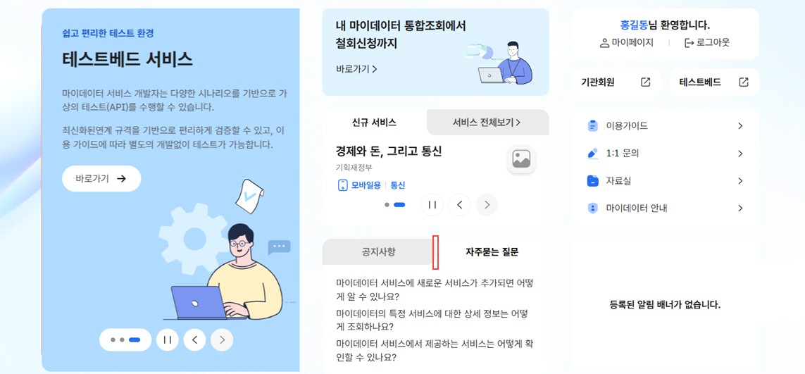
검사항목 12.
(조작 가능) 사용자 입력 및 컨트롤은 조작 가능하도록 제공되어야 한다.
12-2. 링크, 사용자 입력, 기타 컨트롤의 테두리 안쪽으로 1픽셀 이상의 여백을 제공하지 않은 경우
수정 완료
심사대상 | 1. 메인페이지
 | https://mydata.privacy.go.kr/main
공통오류
 | -
수정내용
링크간 여백 추가
오류 내용
해 결 방 안
인접한 링크 요소들은 링크사이에 1px이상의 여백을 제공하여 위치지정도구(예:마우스)를 사용하여 조 작할 때 구분되어 반응하도록 제공해야 함

Slide 25
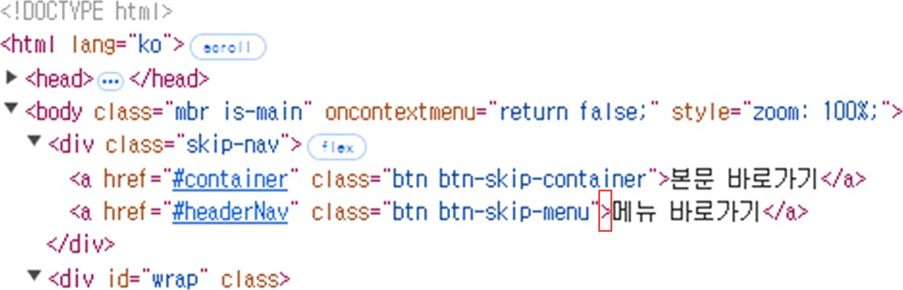
검사항목 17.
(반복 영역 건너뛰기) 콘텐츠의 반복되는 영역은 건너뛸 수 있어야 한다.
17-2. 건너뛰기 링크의 제공 방법이 적절하지 않은 경우
수정 완료
심사대상 | 1. 메인페이지
 | https://mydata.privacy.go.kr/main
공통오류
 | -
수정내용
문구 수정
오류 내용
해 결 방 안
‘주메뉴 바로가기’ 또는 ‘메인메뉴 바로가기’ 등으로 구체적인 용어로 제공해야 함

Slide 26
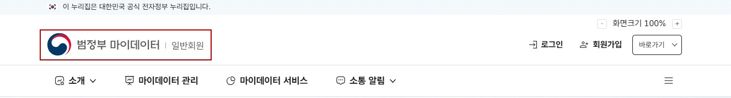
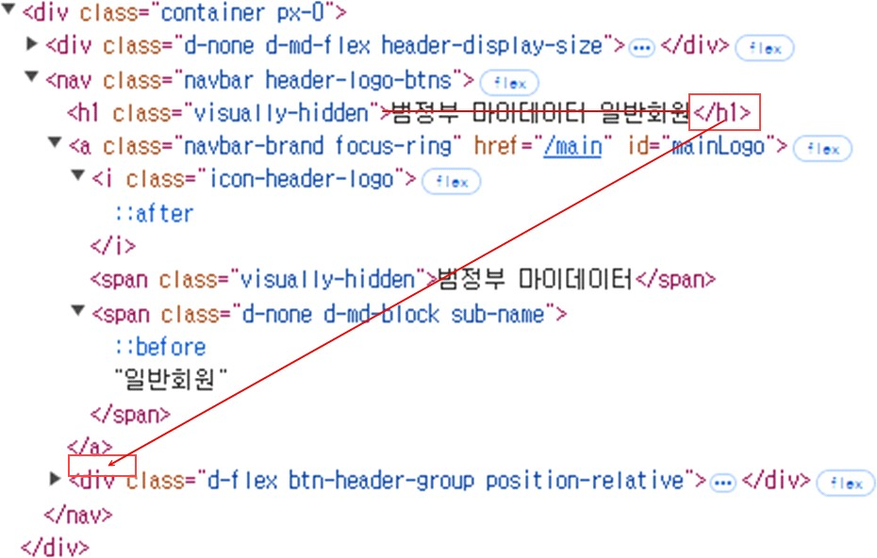
검사항목 18.
(제목 제공) 페이지, 프레임, 콘텐츠 블록에는 적절한 제목을 제공해야 한다.
18-6. 콘텐츠 블록에 제목을 적절하게 제공하지 않은 경우
심사대상 | 1. 메인페이지
 | https://mydata.privacy.go.kr/main
공통오류
 | -
오류 내용
해 결 방 안
콘텐츠 블록에 대하여 <h*>태그를 적절하게 제공해야 함

Slide 27
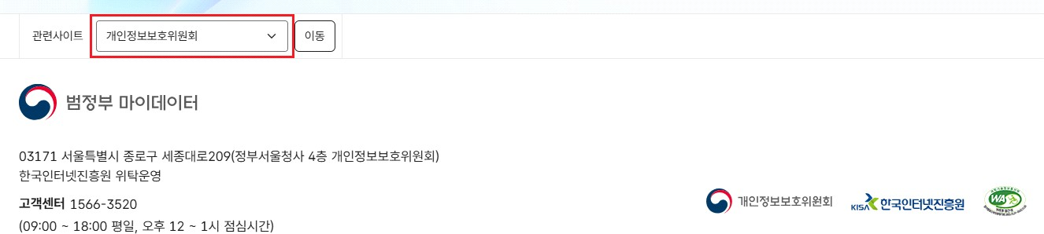
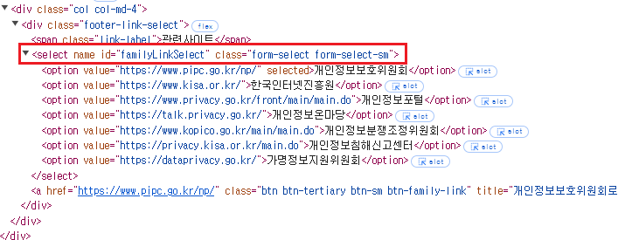
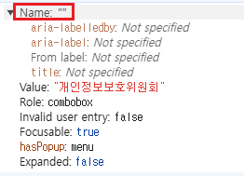
검사항목 23.
(레이블과 네임) 텍스트 또는 텍스트 이미지가 포함된 레이블이 있는 사용자 인터페이스 구성요소는 네임에 시각적으로 표시되는 해당 텍스트를 포함해야 한다.
23-1. 시각적으로 보이는 텍스트 레이블(label)에 대한 접근 가능한 네임(name)을 포함하지 않은 경우
심사대상 | 1. 메인페이지
 | https://mydata.privacy.go.kr/main
공통오류
 | -
오류 내용
해 결 방 안
시각적으로 보이는 레이블에 대한 네임(name)을 동일하게 제공해야 함

Slide 28
검사항목 29.
(레이블 제공) 입력 서식에는 대응하는 레이블을 제공해야 한다.
29-1. <input>, <textarea>, <select> 요소에 1:1 대응하는 <label> 요소 또는 title 속성을 제공하지 않거나 설 명이 적절하지 않은 경우
심사대상 | 1. 메인페이지
 | https://mydata.privacy.go.kr/main
공통오류
 | -
오류 내용
해 결 방 안
입력서식에 1:1 대응하는 <label>요소 또는 적절한 title 속성을 제공해야 함
*<label>의 for와 입력서식의 id가 1:1 대응해야 함

Slide 29
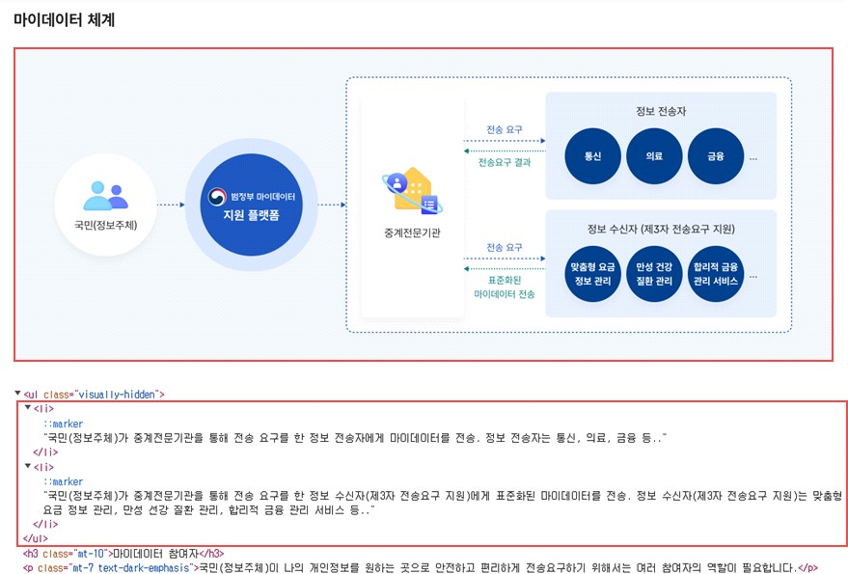
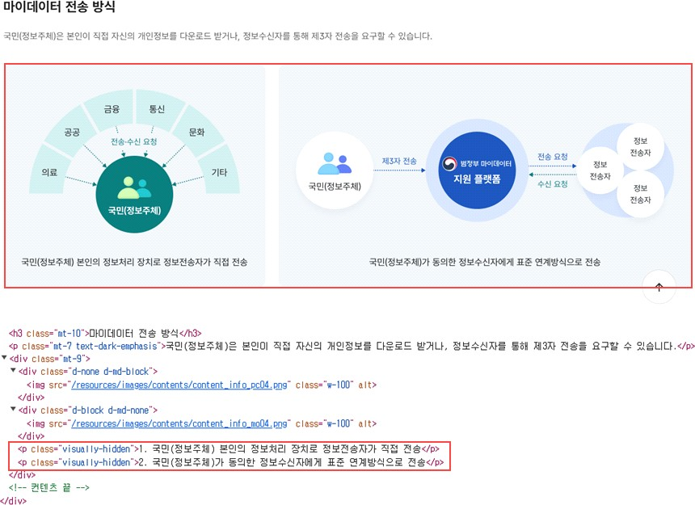
검사항목 1.
(적절한 대체 텍스트 제공) 텍스트 아닌 콘텐츠는 그 의미나 용도를 인식할 수 있도록 대체 텍스트를 제공해야 한다.
1-1. <img>, <input type="image"> 등 이미지 요소에 대해 alt 속성을 제공하지 않거나 alt 속성은 선언되었으 나, 그 내용이 img의 내용을 대체할 수 없는 경우와 오타로 표기되어 의미가 변경된 경우
심사대상 | 2. 홈 > 소개 > 마이데이터 안내
 | https://mydata.privacy.go.kr/mbr/intro/mydata-intro-dtl
공통오류
 | -
오류 내용
해 결 방 안
의미 있는 이미지에 대해 적절한 대체 텍스트를 제공해야 함
*화살표의 연관관계와 누락되는 내용 없이 제공

Slide 30
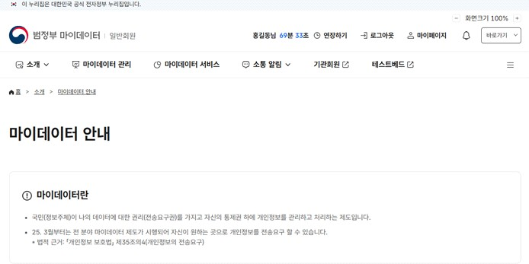
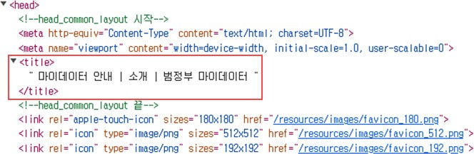
검사항목 18.
(제목 제공) 페이지, 프레임, 콘텐츠 블록에는 적절한 제목을 제공해야 한다.
18-2. 페이지에 제목을 적절하게 제공하지 않은 경우
심사대상 | 2. 홈 > 소개 > 마이데이터 안내
 | https://mydata.privacy.go.kr/mbr/intro/mydata-intro-dtl
공통오류
 | -
오류 내용
해 결 방 안
페이지의 내용에 맞게 적절한 페이지 타이틀을 제공해야 함
*‘일반회원’까지 페이지 타이틀로 구분

Slide 31
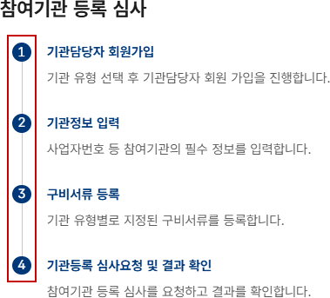
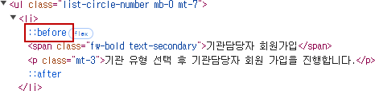
검사항목 1.
(적절한 대체 텍스트 제공) 텍스트 아닌 콘텐츠는 그 의미나 용도를 인식할 수 있도록 대체 텍스트를 제공해야 한다.
1-6. 배경 이미지가 의미 있는 정보를 제공하고 있으나, 이를 텍스트 형태의 정보로 제공하지 않은 경우
심사대상 | 4. 홈 > 소개 > 이용절차 안내
 | https://mydata.privacy.go.kr/mbr/intro/use-guide-dtl
공통오류
 | 5. 홈 > 소개 > 주요메뉴 가이드
오류 내용
<이하생략>
해 결 방 안
의미 있는 배경이미지에 동등한 대체 텍스트를 제공해야 함
*hidden으로 제공할 경우 display:none; 또는 visibility:hidden; 속성은 스크린리더에서 인식되지 않으 므로 사용하지 않도록 함

Slide 32

검사항목 4.
(콘텐츠의 선형 구조) 콘텐츠는 논리적인 순서로 제공해야 한다.
4-1. 콘텐츠의 순서를 논리적으로 제공하지 않아 전후 맥락을 인식할 수 없는 경우
심사대상 | 4. 홈 > 소개 > 이용절차 안내
 | https://mydata.privacy.go.kr/mbr/intro/use-guide-dtl
공통오류
 | 5. 홈 > 소개 > 주요메뉴 가이드
오류 내용
해 결 방 안
화살표 키로 탭제목 이동 시 탭내용도 같이 변경되므로 현재 선택된 탭에 ‘선택됨’을 제공해야 함

Slide 33


검사항목 11.
(초점 이동과 표시) 키보드에 의한 초점은 논리적으로 이동해야 하며, 시각적으로 구별할 수 있어야 한 다.
11-3. 텍스트 등 운용할 수 없는 요소에 초점이 되는 경우
심사대상 | 4. 홈 > 소개 > 이용절차 안내
 | https://mydata.privacy.go.kr/mbr/intro/use-guide-dtl
공통오류
 | 5. 홈 > 소개 > 주요메뉴 가이드
오류 내용
해 결 방 안
운용할 수 없는 요소에 초점이 적용되지 않도록 제공해야 함
*국민(정보주체), 참여기관 동일오류

Slide 34

검사항목 12.
(조작 가능) 사용자 입력 및 컨트롤은 조작 가능하도록 제공되어야 한다.
12-2. 링크, 사용자 입력, 기타 컨트롤의 테두리 안쪽으로 1픽셀 이상의 여백을 제공하지 않은 경우
심사대상 | 4. 홈 > 소개 > 이용절차 안내
 | https://mydata.privacy.go.kr/mbr/intro/use-guide-dtl
공통오류
 | 5. 홈 > 소개 > 주요메뉴 가이드 홈 > 마이페이지 > 내정보 관리 홈 > 마이페이지 > 인증서 관리(공동인증서 등록 포함) 홈 > 마이페이지 > 접속 이력
오류 내용
해 결 방 안
인접한 링크 요소들은 링크사이에 1px이상의 여백을 제공하여 위치지정도구(예:마우스)를 사용하여 조 작할 때 구분되어 반응하도록 제공해야 함

Slide 35


검사항목 1.
(적절한 대체 텍스트 제공) 텍스트 아닌 콘텐츠는 그 의미나 용도를 인식할 수 있도록 대체 텍스트를 제공해야 한다.
1-1. <img>, <input type="image"> 등 이미지 요소에 대해 alt 속성을 제공하지 않거나 alt 속성은 선언되었으 나, 그 내용이 img의 내용을 대체할 수 없는 경우와 오타로 표기되어 의미가 변경된 경우
심사대상 | 5. 홈 > 소개 > 주요메뉴 가이드
 | https://mydata.privacy.go.kr/mbr/intro/menu-guide-dtl
공통오류
 | -
오류 내용
<이하생략>
해 결 방 안
<img>,<input type="image"> 등 이미지 요소에 대해 대체 텍스트를 alt 속성으로 이미지의 내용에 맞게 적절한 대체 텍스트를 제공해야 함

Slide 36

검사항목 8.
(텍스트 콘텐츠의 명도 대비) 텍스트 콘텐츠와 배경 간의 명도 대비는 4.5대 1 이상이어야 한다.
8-3. 이미지 텍스트가 폰트 종류와 상관없이 14pt 크기에 해당하는 18.66px 미만일 때 4.5:1 이상을 만족하지 않은 경우, 또는 18.66px 이상일 때 3:1 이상을 만족하지 않은 경우(굵은 14pt 기준은 적용하지 않음)
심사대상 | 5. 홈 > 소개 > 주요메뉴 가이드
 | https://mydata.privacy.go.kr/mbr/intro/menu-guide-dtl
공통오류
 | -
오류 내용
해 결 방 안
텍스트 콘텐츠와 배경 간의 명도 대비는 4.5:1 이상으로 제공해야 하며
화면 확대가 가능하도록 구현한 콘텐츠는 3:1 이상일 경우 준수한 것으로 인정함

Slide 37



검사항목 11.
(초점 이동과 표시) 키보드에 의한 초점은 논리적으로 이동해야 하며, 시각적으로 구별할 수 있어야 한 다.
11-2. 초점 또는 키보드의 위치를 나타내는 요소가 시각적으로 표시되지 않은 경우
심사대상 | 6. 홈 > 마이데이터 관리(제3자 제공 동의 포함)
 | https://mydata.privacy.go.kr/mbr/trsm/transmission-demand-guide-info
공통오류
 | -
오류 내용
<이하생략>
해 결 방 안
키보드가 접근된 개체에는 초점을 받은 요소(예: 포커스링)가 명확하게 보이도록 해야 함
<예시>

Slide 38




검사항목 11.
(초점 이동과 표시) 키보드에 의한 초점은 논리적으로 이동해야 하며, 시각적으로 구별할 수 있어야 한 다.
11-3. 텍스트 등 운용할 수 없는 요소에 초점이 되는 경우
심사대상 | 6. 홈 > 마이데이터 관리(제3자 제공 동의 포함)
 | https://mydata.privacy.go.kr/mbr/trsm/transmission-demand-guide-info
공통오류
 | 8. 홈 > 마이데이터 관리 > 전송이력 조회 > 전송요구 내역조회(전체) > 상세 10. 홈 > 마이데이터 서비스 > 전체 – 제공항목 상세 레이어 팝업 내 홈 > 마이페이지 > 내정보 관리 – 제3자 제공 동의 이력 레이어 팝업 내 홈 > 마이페이지 > 인증서 관리(공동인증서 등록 포함) 25. 홈 > 일반회원 가입(전체단계)
오류 내용
해 결 방 안
운용할 수 없는 요소에 초점이 적용되지 않도록 제공해야 함
*표와 표 내부로 초점이 적용되지 않아야 함

Slide 39



검사항목 18.
(제목 제공) 페이지, 프레임, 콘텐츠 블록에는 적절한 제목을 제공해야 한다.
18-2. 페이지에 제목을 적절하게 제공하지 않은 경우
심사대상 | 6. 홈 > 마이데이터 관리(제3자 제공 동의 포함)
 | https://mydata.privacy.go.kr/mbr/trsm/transmission-demand-guide-info
공통오류
 | -
오류 내용
해 결 방 안
페이지의 내용에 맞는 세분화된 페이지 타이틀을 제공해야 함
*이용안내, 제3자 제공 동의

Slide 40


검사항목 23.
(레이블과 네임) 텍스트 또는 텍스트 이미지가 포함된 레이블이 있는 사용자 인터페이스 구성요소는 네임에 시각적으로 표시되는 해당 텍스트를 포함해야 한다.
23-1. 시각적으로 보이는 텍스트 레이블(label)에 대한 접근 가능한 네임(name)을 포함하지 않은 경우
심사대상 | 6. 홈 > 마이데이터 관리(제3자 제공 동의 포함)
 | https://mydata.privacy.go.kr/mbr/trsm/transmission-demand-guide-info
공통오류
 | -
오류 내용
해 결 방 안
시각적으로 보이는 다수의 레이블에 대해 개별 구분가능한 상세한 네임(name)을 제공해야 함

Slide 41

검사항목 3.
(표의 구성) 표는 이해하기 쉽게 구성해야 한다.
3-2. 표의 제목과 요약정보가 불충분하거나 적절하게 제공되지 않은 경우
심사대상 | 7. 홈 > 마이데이터 관리 > 전송이력 조회 > 전송요구 내역조회(전체)
 | https://mydata.privacy.go.kr/mbr/trsm/transmission-demand-guide-info
공통오류
 | 9. 홈 > 마이데이터 관리 > 금융 > 제3자제공 내역조회
오류 내용
해 결 방 안
<caption> 요소를 표의 내용에 맞게 제공해야 함
*전송요구 내역 - 전체 표 분야, 정보 수신기관, 서비스(묶음정보), 정보 전송기관, 전송요구 항목, 전송요구 시작일, 전송요구 종료일, 상태, 제3자 제공 동의 여부, 철회신청 제공

Slide 42

검사항목 4.
(콘텐츠의 선형 구조) 콘텐츠는 논리적인 순서로 제공해야 한다.
4-1. 콘텐츠의 순서를 논리적으로 제공하지 않아 전후 맥락을 인식할 수 없는 경우
심사대상 | 7. 홈 > 마이데이터 관리 > 전송이력 조회 > 전송요구 내역조회(전체)
 | https://mydata.privacy.go.kr/mbr/trsm/transmission-demand-guide-info
공통오류
 | 9. 홈 > 마이데이터 관리 > 금융 > 제3자제공 내역조회
오류 내용
해 결 방 안
화살표 키로 탭제목 이동 시 탭내용도 같이 변경되므로 현재 선택된 탭에 ‘선택됨’을 제공해야 함

Slide 43

검사항목 6.
(색에 무관한 콘텐츠 인식) 콘텐츠는 색에 관계없이 인식될 수 있어야 한다.
6-1. 색상만으로 내용을 구분하거나 인식하도록 제공된 콘텐츠(그래프, 차트, 지도, 필수 입력 항목 등)를 제공한 경우
6-2. 활성/비활성 상태를 색으로만 구분하는 경우
심사대상 | 7. 홈 > 마이데이터 관리 > 전송이력 조회 > 전송요구 내역조회(전체)
 | https://mydata.privacy.go.kr/mbr/trsm/transmission-demand-guide-info
공통오류
 | 9. 홈 > 마이데이터 관리 > 금융 > 제3자제공 내역조회
오류 내용
해 결 방 안
색상만으로 내용을 분별하도록 제공된 콘텐츠의 경우 색맹이나 색약을 가진 사용자는 구분이 어렵기 때문에 색상뿐 만 아니라 무늬와 같은 패턴, 외곽선이나 주변정보를 이용해서 정보를 인식할 수 있도 록 제공해야 함

Slide 44
검사항목 6.
(색에 무관한 콘텐츠 인식) 콘텐츠는 색에 관계없이 인식될 수 있어야 한다.
6-1. 색상만으로 내용을 구분하거나 인식하도록 제공된 콘텐츠(그래프, 차트, 지도, 필수 입력 항목 등)를 제공한 경우
심사대상 | 7. 홈 > 마이데이터 관리 > 전송이력 조회 > 전송요구 내역조회(전체)
 | https://mydata.privacy.go.kr/mbr/trsm/transmission-demand-guide-info
공통오류
 | 9. 홈 > 마이데이터 관리 > 금융 > 제3자제공 내역조회 14. 홈 > 소통 알림 > 자주묻는 질문
오류 내용
해 결 방 안
색상만으로 내용을 분별하도록 제공된 콘텐츠의 경우 색맹이나 색약을 가진 사용자는 구분이 어렵기 때문에 색상뿐 만 아니라 무늬와 같은 패턴, 외곽선이나 주변정보를 이용해서 정보를 인식할 수 있도 록 제공해야 함
*반전 X

Slide 45

검사항목 8.
(텍스트 콘텐츠의 명도 대비) 텍스트 콘텐츠와 배경 간의 명도 대비는 4.5대 1 이상이어야 한다.
8-3. 이미지 텍스트가 폰트 종류와 상관없이 14pt 크기에 해당하는 18.66px 미만일 때 4.5:1 이상을 만족하지 않은 경우, 또는 18.66px 이상일 때 3:1 이상을 만족하지 않은 경우(굵은 14pt 기준은 적용하지 않음)
심사대상 | 7. 홈 > 마이데이터 관리 > 전송이력 조회 > 전송요구 내역조회(전체)
 | https://mydata.privacy.go.kr/mbr/trsm/transmission-demand-guide-info
공통오류
 | 9. 홈 > 마이데이터 관리 > 금융 > 제3자제공 내역조회
오류 내용
해 결 방 안
텍스트 콘텐츠와 배경 간의 명도 대비는 4.5:1 이상으로 제공해야 하며
화면 확대가 가능하도록 구현한 콘텐츠는 3:1 이상일 경우 준수한 것으로 인정함

Slide 46


검사항목 18.
(제목 제공) 페이지, 프레임, 콘텐츠 블록에는 적절한 제목을 제공해야 한다.
18-2. 페이지에 제목을 적절하게 제공하지 않은 경우
심사대상 | 7. 홈 > 마이데이터 관리 > 전송이력 조회 > 전송요구 내역조회(전체)
 | https://mydata.privacy.go.kr/mbr/trsm/transmission-demand-guide-info
공통오류
 | 9. 홈 > 마이데이터 관리 > 금융 > 제3자제공 내역조회
오류 내용
해 결 방 안
페이지의 내용에 맞는 세분화된 페이지 타이틀을 제공해야 함
*탭의 제목까지 페이지 타이틀에 제공(초기값에도 제공)
*전송동의 내역조회(전체) -> 전송요구 내역조회(전체)

Slide 47


검사항목 4.
(콘텐츠의 선형 구조) 콘텐츠는 논리적인 순서로 제공해야 한다.
4-1. 콘텐츠의 순서를 논리적으로 제공하지 않아 전후 맥락을 인식할 수 없는 경우
심사대상 | 10. 홈 > 마이데이터 서비스 > 전체
 | https://mydata.privacy.go.kr/mbr/ctlg/ctlg-list
공통오류
 | 14. 홈 > 소통 알림 > 자주묻는 질문
오류 내용
해 결 방 안
현재 선택된 탭에 ‘선택됨’을 제공해야 함

Slide 48

검사항목 6.
(색에 무관한 콘텐츠 인식) 콘텐츠는 색에 관계없이 인식될 수 있어야 한다.
6-2. 활성/비활성 상태를 색으로만 구분하는 경우
심사대상 | 10. 홈 > 마이데이터 서비스 > 전체
 | https://mydata.privacy.go.kr/mbr/ctlg/ctlg-list
공통오류
 | 12. 홈 > 소통 알림 > 공지사항 14. 홈 > 소통 알림 > 자주묻는 질문 17. 홈 > 소통 알림 > 자료실
오류 내용
해 결 방 안
활성/비활성 상태를 색으로만 구분하지 않아야 함

Slide 49

검사항목 8.
(텍스트 콘텐츠의 명도 대비) 텍스트 콘텐츠와 배경 간의 명도 대비는 4.5대 1 이상이어야 한다.
8-1. 보통 크기(18pt 미만, 또는 굵은 14pt 미만)의 일반 텍스트가 4.5:1을 만족하지 않은 경우
심사대상 | 10. 홈 > 마이데이터 서비스 > 전체
 | https://mydata.privacy.go.kr/mbr/ctlg/ctlg-list
공통오류
 | 12. 홈 > 소통 알림 > 공지사항 14. 홈 > 소통 알림 > 자주묻는 질문 17. 홈 > 소통 알림 > 자료실
오류 내용
해 결 방 안
텍스트 콘텐츠와 배경 간의 명도 대비는 4.5:1 이상으로 제공해야 하며
화면 확대가 가능하도록 구현한 콘텐츠는 3:1 이상일 경우 준수한 것으로 인정함

Slide 50



검사항목 23.
(레이블과 네임) 텍스트 또는 텍스트 이미지가 포함된 레이블이 있는 사용자 인터페이스 구성요소는 네임에 시각적으로 표시되는 해당 텍스트를 포함해야 한다.
23-1. 시각적으로 보이는 텍스트 레이블(label)에 대한 접근 가능한 네임(name)을 포함하지 않은 경우
심사대상 | 10. 홈 > 마이데이터 서비스 > 전체
 | https://mydata.privacy.go.kr/mbr/ctlg/ctlg-list
공통오류
 | 12. 홈 > 소통 알림 > 공지사항 14. 홈 > 소통 알림 > 자주묻는 질문 17. 홈 > 소통 알림 > 자료실
오류 내용
해 결 방 안
시각적으로 보이는 다수의 레이블에 대해 개별 구분가능한 상세한 네임(name)을 제공해야 함

Slide 51


검사항목 26.
(사용자 요구에 따른 실행) 사용자가 의도하지 않은 기능(새 창, 초점 변화 등)은 실행되지 않아야 한 다.
26-4. 입력 서식의 값을 변경하는 것만으로 다른 페이지로 이동하거나 현재 페이지의 의미가 완전히 바뀌는 경 우
심사대상 | 10. 홈 > 마이데이터 서비스 > 전체
 | https://mydata.privacy.go.kr/mbr/ctlg/ctlg-list
공통오류
 | -
오류 내용
해 결 방 안
목록을 선택한 후 최종적으로 실행할 수단(예:확인 또는 이동 버튼)을 제공하거나 또는 목록 선택 시 초점이 유지되고 선택완료 후 엔터키 실행 시 기능구현이 되어야 함

Slide 52


검사항목 1.
(적절한 대체 텍스트 제공) 텍스트 아닌 콘텐츠는 그 의미나 용도를 인식할 수 있도록 대체 텍스트를 제공해야 한다.
1-1. <img>, <input type="image"> 등 이미지 요소에 대해 alt 속성을 제공하지 않거나 alt 속성은 선언되었으 나, 그 내용이 img의 내용을 대체할 수 없는 경우와 오타로 표기되어 의미가 변경된 경우
심사대상 | 11. 홈 > 마이데이터 서비스 > 상세
 | https://mydata.privacy.go.kr/mbr/ctlg/ctlg-dtl/RCAABFZ100010002?currentPageNo=1&currentFldCd=&currentKywdNm=&current OrderBy=one&fldCd=J1&searchFlag=basic&searchInstType=&searchResultYn=&searchDetailFlag=&_csrf=34df3ebd-e0d7-4d10-96 0e-913d45c7bf2d&searchWrd=&srchRdoType=inst&recordCountPerPage=3
공통오류
 | -
오류 내용
해 결 방 안
<img>,<input type="image"> 등 이미지 요소에 대해 대체 텍스트를 alt 속성으로 이미지의 내용과 동등하게 제공해야 함

Slide 53



검사항목 18.
(제목 제공) 페이지, 프레임, 콘텐츠 블록에는 적절한 제목을 제공해야 한다.
18-2. 페이지에 제목을 적절하게 제공하지 않은 경우
1 | 페이지 내용과 다른 제목을 제공한 경우
2 | 동일한 페이지 제목이 존재하는 경우
3 | 페이지 제목 분류가 더 가능함에도 상위 범주로 제목을 제공한 경우
4 | 페이지 제목에 2개이상 반복되는 특수문자를 사용한 경우
심사대상 | 11. 홈 > 마이데이터 서비스 > 상세
 | https://mydata.privacy.go.kr/mbr/ctlg/ctlg-dtl/RCAABFZ100010002?currentPageNo=1&currentFldCd=&currentKywdNm=&current OrderBy=one&fldCd=J1&searchFlag=basic&searchInstType=&searchResultYn=&searchDetailFlag=&_csrf=34df3ebd-e0d7-4d10-96 0e-913d45c7bf2d&searchWrd=&srchRdoType=inst&recordCountPerPage=3
공통오류
 | 8. 홈 > 마이데이터 관리 > 전송이력 조회 > 전송요구 내역조회(전체) > 상세 13. 홈 > 소통 알림 > 공지사항 > 상세 16. 홈 > 소통 알림 > 1:1문의 > 문의하기 18. 홈 > 소통 알림 > 자료실 > 상세
오류 내용
해 결 방 안
페이지의 내용에 맞는 세분화된 페이지 타이틀을 제공해야 함
*목록과 상세를 페이지 타이틀로 구분
*문의하기 까지 페이지 타이틀로 제공

Slide 54



검사항목 1.
(적절한 대체 텍스트 제공) 텍스트 아닌 콘텐츠는 그 의미나 용도를 인식할 수 있도록 대체 텍스트를 제공해야 한다.
1-6. 배경 이미지가 의미 있는 정보를 제공하고 있으나, 이를 텍스트 형태의 정보로 제공하지 않은 경우
심사대상 | 12. 홈 > 소통 알림 > 공지사항
 | https://mydata.privacy.go.kr/mbr/bbs/ntc-list
공통오류
 | -
오류 내용
해 결 방 안
hidden으로 제공할 경우 display:none; 또는 visibility:hidden; 속성은 스크린리더에서 인식되지 않으 므로 사용하지 않도록 함

Slide 55


검사항목 26.
(사용자 요구에 따른 실행) 사용자가 의도하지 않은 기능(새 창, 초점 변화 등)은 실행되지 않아야 한 다.
26-1. 사용자가 실행하지 않은 상황에서 예측하지 않은 새 창이 열리는 경우
심사대상 | 15. 홈 > 소통 알림 > 1:1문의
 | https://mydata.privacy.go.kr/mbr/info/inqry-save
공통오류
 | -
오류 내용
해 결 방 안
<a> 링크 내에 title="새창열림"을 제공해야 함
*<a target="_blank">로만 새 창을 알린 경우는 준수한 것으로 인정하지 않음

Slide 56


검사항목 5.
(명확한 지시사항 제공) 지시사항은 모양, 크기, 위치, 방향, 색, 소리 등에 관계없이 인식될 수 있어야 한다.
5-1. 색, 크기, 모양, 방향 등 지시사항을 시각정보로만 제공한 경우
심사대상 | 16. 홈 > 소통 알림 > 1:1문의 > 문의하기
 | https://mydata.privacy.go.kr/mbr/info/inqry-save
공통오류
 | 25. 홈 > 일반회원 가입(전체단계)
오류 내용
<이하생략>
해 결 방 안
지시사항의 정보와 콘텐츠 내의 정보를 동일하게 제공하여 콘텐츠를 인식하는데 문제가 없도록 해야 함

Slide 57


검사항목 11.
(초점 이동과 표시) 키보드에 의한 초점은 논리적으로 이동해야 하며, 시각적으로 구별할 수 있어야 한 다.
11-1. 초점의 이동순서가 논리적이지 않으며 일관성이 없는 경우
심사대상 | 19. 홈 > 마이페이지 > 내정보 관리
 | https://mydata.privacy.go.kr/mbr/info/member-my-page
공통오류
 | -
오류 내용
⇩
해 결 방 안
사용자 운용에 의해 레이어 팝업이 제공되고, 해당 레이어 팝업을 닫을 경우 레이어 팝업 제공 전의 콘텐츠 또는 영역으로 초점이 복귀되도록 구현해야 함
*제3자 제공 동의_V1.0, 철회하기 동일오류

Slide 58


검사항목 1.
(적절한 대체 텍스트 제공) 텍스트 아닌 콘텐츠는 그 의미나 용도를 인식할 수 있도록 대체 텍스트를 제공해야 한다.
1-6. 배경 이미지가 의미 있는 정보를 제공하고 있으나, 이를 텍스트 형태의 정보로 제공하지 않은 경우
심사대상 | 20. 홈 > 마이페이지 > 인증서 관리(공동인증서 등록 포함)
 | https://mydata.privacy.go.kr/mbr/info/auth-center
공통오류
 | -
오류 내용
해 결 방 안
의미 있는 배경이미지에 적절한 대체 텍스트를 제공해야 함

Slide 59

검사항목 6.
(색에 무관한 콘텐츠 인식) 콘텐츠는 색에 관계없이 인식될 수 있어야 한다.
6-1. 색상만으로 내용을 구분하거나 인식하도록 제공된 콘텐츠(그래프, 차트, 지도, 필수 입력 항목 등)를 제공한 경우
심사대상 | 20. 홈 > 마이페이지 > 인증서 관리(공동인증서 등록 포함)
 | https://mydata.privacy.go.kr/mbr/info/auth-center
공통오류
 | -
오류 내용
해 결 방 안
색상만으로 내용을 분별하도록 제공된 콘텐츠의 경우 색맹이나 색약을 가진 사용자는 구분이 어렵기 때문에 색상뿐 만 아니라 무늬와 같은 패턴, 외곽선이나 주변정보를 이용해서 정보를 인식할 수 있도 록 제공해야 함

Slide 60

검사항목 10.
(키보드 사용 보장) 모든 기능은 키보드만으로도 사용할 수 있어야 한다.
10-1. 키보드로 접근 및 운용이 불가능한 경우
심사대상 | 20. 홈 > 마이페이지 > 인증서 관리(공동인증서 등록 포함)
 | https://mydata.privacy.go.kr/mbr/info/auth-center
공통오류
 | -
오류 내용
해 결 방 안
마우스로 제어할 수 있는 요소는 키보드로 제어할 수 있도록 제공해야 함
*주민등록번호 뒷자리를 입력하고 ‘입력완료’를 실행 했을 때 초점이 초기화되어 ‘확인’으로 접근이 불 가능함

Slide 61


검사항목 11.
(초점 이동과 표시) 키보드에 의한 초점은 논리적으로 이동해야 하며, 시각적으로 구별할 수 있어야 한 다.
11-1. 초점의 이동순서가 논리적이지 않으며 일관성이 없는 경우
심사대상 | 20. 홈 > 마이페이지 > 인증서 관리(공동인증서 등록 포함)
 | https://mydata.privacy.go.kr/mbr/info/auth-center
공통오류
 | -
오류 내용
⇨
해 결 방 안
사용자 운용에 의해 레이어 팝업이 제공되고, 해당 레이어 팝업을 닫을 경우 레이어 팝업 제공 전의 콘텐츠 또는 영역으로 초점이 복귀되도록 구현해야 함

Slide 62


검사항목 23.
(레이블과 네임) 텍스트 또는 텍스트 이미지가 포함된 레이블이 있는 사용자 인터페이스 구성요소는 네임에 시각적으로 표시되는 해당 텍스트를 포함해야 한다.
23-1. 시각적으로 보이는 텍스트 레이블(label)에 대한 접근 가능한 네임(name)을 포함하지 않은 경우
심사대상 | 21. 홈 > 마이페이지 > 접속 이력
 | https://mydata.privacy.go.kr/mbr/info/connection-history-inquiry
공통오류
 | -
오류 내용
해 결 방 안
시각적으로 보이는 레이블에 대한 네임(name)을 동일하게 제공해야 함

Slide 63


검사항목 29.
(레이블 제공) 입력 서식에는 대응하는 레이블을 제공해야 한다.
29-1. <input>, <textarea>, <select> 요소에 1:1 대응하는 <label> 요소 또는 title 속성을 제공하지 않거나 설 명이 적절하지 않은 경우
심사대상 | 21. 홈 > 마이페이지 > 접속 이력
 | https://mydata.privacy.go.kr/mbr/info/connection-history-inquiry
공통오류
 | -
오류 내용
해 결 방 안
입력서식에 1:1 대응하는 <label>요소 또는 적절한 title 속성을 제공해야 함
*<label>의 for와 입력서식의 id가 1:1 대응해야 함

Slide 64

검사항목 1.
(적절한 대체 텍스트 제공) 텍스트 아닌 콘텐츠는 그 의미나 용도를 인식할 수 있도록 대체 텍스트를 제공해야 한다.
1-6. 배경 이미지가 의미 있는 정보를 제공하고 있으나, 이를 텍스트 형태의 정보로 제공하지 않은 경우
심사대상 | 23. 홈 > 일반회원 로그인(아이디/비밀번호 포함)
 | https://mydata.privacy.go.kr/mbr/lgn/member-login
공통오류
 | -
오류 내용
해 결 방 안
적절한 대체 텍스트를 제공해야 함

Slide 65

검사항목 11.
(초점 이동과 표시) 키보드에 의한 초점은 논리적으로 이동해야 하며, 시각적으로 구별할 수 있어야 한 다.
11-2. 초점 또는 키보드의 위치를 나타내는 요소가 시각적으로 표시되지 않은 경우
심사대상 | 23. 홈 > 일반회원 로그인(아이디/비밀번호 포함)
 | https://mydata.privacy.go.kr/mbr/lgn/member-login
공통오류
 | -
오류 내용
해 결 방 안
키보드가 접근된 개체에는 초점을 받은 요소(예: 포커스링)가 명확하게 보이도록 해야 함
*개체와 초점의 색이 동일한(비슷한) 오류
<예시>

Slide 66

검사항목 14.
(응답시간 조절) 시간제한이 있는 콘텐츠는 응답시간을 조절할 수 있어야 한다.
14-1. 시간제한이 있는 콘텐츠를 제어할 수 있는 수단을 제공하지 않은 경우
심사대상 | 23. 홈 > 일반회원 로그인(아이디/비밀번호 포함)
 | https://mydata.privacy.go.kr/mbr/lgn/member-login
공통오류
 | -
오류 내용
해 결 방 안
시간제한이 있는 콘텐츠는 응답시간을 조절할 수 있어야 함 (예:시간연장 등)

Slide 67



검사항목 18.
(제목 제공) 페이지, 프레임, 콘텐츠 블록에는 적절한 제목을 제공해야 한다.
18-2. 페이지에 제목을 적절하게 제공하지 않은 경우
심사대상 | 23. 홈 > 일반회원 로그인(아이디/비밀번호 포함)
 | https://mydata.privacy.go.kr/mbr/lgn/member-login
공통오류
 | -
⇩
오류 내용
해 결 방 안
페이지의 내용에 맞는 세분화된 페이지 타이틀을 제공해야 함
*‘아이디/비밀번호’까지 페이지 타이틀로 제공

Slide 68



검사항목 26.
(사용자 요구에 따른 실행) 사용자가 의도하지 않은 기능(새 창, 초점 변화 등)은 실행되지 않아야 한 다.
26-3. 사용자가 의도하지 않은 초점 변화나 기능이 발생되어 맥락상 불편을 주는 경우
심사대상 | 23. 홈 > 일반회원 로그인(아이디/비밀번호 포함)
 | https://mydata.privacy.go.kr/mbr/lgn/member-login
공통오류
 | -
오류 내용
⇩
해 결 방 안
사용자가 의도하지 않은 초점 변화가 발생하지 않도록 제공해야 함
*‘확인’ 실행 후 초점이 초기화되지 않아야 함

Slide 69

검사항목 30.
(접근 가능한 인증) 인증 과정은 인지 기능 테스트에만 의존해서는 안 된다.
사용자 인증 과정에서 인지 기능 테스트(로그인을 위한 비밀번호 입력, 터치스크린 화면의 패턴 인식, 임의의 문 자열 기억, 특정 객체를 포함한 이미지 찾기, 퍼즐 풀기 등)에 의존할 때, 인지 기능 테스트에 의존하지 않는 인 증방식을 함께 제공하지 않은 경우
심사대상 | 23. 홈 > 일반회원 로그인(아이디/비밀번호 포함)
 | https://mydata.privacy.go.kr/mbr/lgn/member-login
공통오류
 | -
오류 내용
해 결 방 안
사용자 인증 과정에서 인지 기능테스트에 의존할 때, 인지 기능 테스트에 의존하지 않는 인증방식을 함께 제공해야 함
*사용자 자신에게 익숙하여 별도의 인지적인 노력을 필요로 하지 않는 개인정보 확인을 통한 인증 방 식을 제공

Slide 70


검사항목 1.
(적절한 대체 텍스트 제공) 텍스트 아닌 콘텐츠는 그 의미나 용도를 인식할 수 있도록 대체 텍스트를 제공해야 한다.
1-1. <img>, <input type="image"> 등 이미지 요소에 대해 alt 속성을 제공하지 않거나 alt 속성은 선언되었으 나, 그 내용이 img의 내용을 대체할 수 없는 경우와 오타로 표기되어 의미가 변경된 경우
심사대상 | 23. 홈 > 일반회원 로그인(아이디/비밀번호 포함)
 | https://mydata.privacy.go.kr/mbr/lgn/member-login
공통오류
 | -
오류 내용
해 결 방 안
선택여부를 알 수 있도록 ‘선택됨’ 등을 제공해야 함

Slide 71
검사항목 6.
(색에 무관한 콘텐츠 인식) 콘텐츠는 색에 관계없이 인식될 수 있어야 한다.
6-1. 색상만으로 내용을 구분하거나 인식하도록 제공된 콘텐츠(그래프, 차트, 지도, 필수 입력 항목 등)를 제공한 경우
심사대상 | 23. 홈 > 일반회원 로그인 > 간편 인증(새창)
 | https://mydata.privacy.go.kr/ksign/easy-auth/loginRequest
공통오류
 | -
오류 내용
해 결 방 안
색상만으로 내용을 분별하도록 제공된 콘텐츠의 경우 색맹이나 색약을 가진 사용자는 구분이 어렵기 때문에 색상뿐 만 아니라 무늬와 같은 패턴, 외곽선이나 주변정보를 이용해서 정보를 인식할 수 있도 록 제공해야 함
*반전 X

Slide 72




검사항목 11.
(초점 이동과 표시) 키보드에 의한 초점은 논리적으로 이동해야 하며, 시각적으로 구별할 수 있어야 한 다.
11-1. 초점의 이동순서가 논리적이지 않으며 일관성이 없는 경우
심사대상 | 23. 홈 > 일반회원 로그인(아이디/비밀번호 포함)
 | https://mydata.privacy.go.kr/mbr/lgn/member-login
공통오류
 | -
오류 내용
⇨
⇨
해 결 방 안
사용자 운용에 의해 레이어 팝업이 제공되는 경우 다음 초점 이동은 해당 레이어 팝업 자체 또는 첫 번째 콘텐츠가 되도록 구현하고, 레이어 팝업을 닫을 경우 레이어 팝업 제공 전의 콘텐츠 또는 영역으 로 초점이 복귀되도록 구현해야 함

Slide 73



검사항목 23.
(레이블과 네임) 텍스트 또는 텍스트 이미지가 포함된 레이블이 있는 사용자 인터페이스 구성요소는 네임에 시각적으로 표시되는 해당 텍스트를 포함해야 한다.
23-1. 시각적으로 보이는 텍스트 레이블(label)에 대한 접근 가능한 네임(name)을 포함하지 않은 경우
심사대상 | 23. 홈 > 일반회원 로그인(아이디/비밀번호 포함)
 | https://mydata.privacy.go.kr/mbr/lgn/member-login
공통오류
 | -
오류 내용
해 결 방 안
시각적으로 보이는 다수의 레이블에 대해 개별 구분가능한 상세한 네임(name)을 제공해야 함

Slide 74


검사항목 29.
(레이블 제공) 입력 서식에는 대응하는 레이블을 제공해야 한다.
29-1. <input>, <textarea>, <select> 요소에 1:1 대응하는 <label> 요소 또는 title 속성을 제공하지 않거나 설 명이 적절하지 않은 경우
심사대상 | 23. 홈 > 일반회원 로그인(아이디/비밀번호 포함)
 | https://mydata.privacy.go.kr/mbr/lgn/member-login
공통오류
 | -
오류 내용
해 결 방 안
입력서식에 1:1 대응하는 <label>요소 또는 적절한 title 속성을 제공해야 함
*휴대폰번호 식별번호, 휴대폰번호 식별번호를 제외한 나머지 7~8자리

Slide 75


검사항목 1.
(적절한 대체 텍스트 제공) 텍스트 아닌 콘텐츠는 그 의미나 용도를 인식할 수 있도록 대체 텍스트를 제공해야 한다.
1-2. 불릿(Bullet) 등 의미 없는 이미지에 alt 속성을 제공하지 않거나 속성 값을 빈값(alt=“”)으로 제공하지 않는 경우 또는 불필요한 대체 텍스트를 제공한 경우
심사대상 | 23. 홈 > 일반회원 로그인(아이디/비밀번호 포함)
 | https://mydata.privacy.go.kr/mbr/lgn/member-login
공통오류
 | -
오류 내용
해 결 방 안
디자인을 위해 제공된 이미지에는 대체텍스트를 빈문자열(alt=“”, alt)로 제공해야 함

Slide 76


검사항목 1.
(적절한 대체 텍스트 제공) 텍스트 아닌 콘텐츠는 그 의미나 용도를 인식할 수 있도록 대체 텍스트를 제공해야 한다.
1-1. <img>, <input type="image"> 등 이미지 요소에 대해 alt 속성을 제공하지 않거나 alt 속성은 선언되었으 나, 그 내용이 img의 내용을 대체할 수 없는 경우와 오타로 표기되어 의미가 변경된 경우
심사대상 | 23. 홈 > 일반회원 로그인(아이디/비밀번호 포함)
 | https://mydata.privacy.go.kr/mbr/lgn/member-login
공통오류
 | -
오류 내용
해 결 방 안
<img>,<input type="image"> 등 이미지 요소에 대해 대체 텍스트를 alt 속성으로 이미지의 내용과 동등하게 제공해야 함

Slide 77


검사항목 1.
(적절한 대체 텍스트 제공) 텍스트 아닌 콘텐츠는 그 의미나 용도를 인식할 수 있도록 대체 텍스트를 제공해야 한다.
1-6. 배경 이미지가 의미 있는 정보를 제공하고 있으나, 이를 텍스트 형태의 정보로 제공하지 않은 경우
심사대상 | 23. 홈 > 일반회원 로그인(아이디/비밀번호 포함)
 | https://mydata.privacy.go.kr/mbr/lgn/member-login
공통오류
 | -
오류 내용
해 결 방 안
의미 있는 배경이미지에 동등한 대체 텍스트를 제공해야 함
*hidden으로 제공할 경우 display:none; 또는 visibility:hidden; 속성은 스크린리더에서 인식되지 않으 므로 사용하지 않도록 함
대체 텍스트 내의 과다한 정보 삭제를 권고함
*‘이미지’, '버튼', ‘로고’, ‘배너’, '섬네일‘, ’BI’, ‘아이콘’ 등

Slide 78


검사항목 1.
(적절한 대체 텍스트 제공) 텍스트 아닌 콘텐츠는 그 의미나 용도를 인식할 수 있도록 대체 텍스트를 제공해야 한다.
1-6. 배경 이미지가 의미 있는 정보를 제공하고 있으나, 이를 텍스트 형태의 정보로 제공하지 않은 경우
심사대상 | 23. 홈 > 일반회원 로그인(아이디/비밀번호 포함)
 | https://mydata.privacy.go.kr/mbr/lgn/member-login
공통오류
 | -
오류 내용
해 결 방 안
현재 선택된 탭에만 ‘선택됨’ 정보를 제공해야 함

Slide 79



검사항목 3.
(표의 구성) 표는 이해하기 쉽게 구성해야 한다.
3-2. 표의 제목과 요약정보가 불충분하거나 적절하게 제공되지 않은 경우
심사대상 | 23. 홈 > 일반회원 로그인(아이디/비밀번호 포함)
 | https://mydata.privacy.go.kr/mbr/lgn/member-login
공통오류
 | -
오류 내용
해 결 방 안
<caption> 요소의 style을 visibility: hidden; 으로 제공하지 않아야 함
*hidden으로 제공할 경우 visibility:hidden; 또는 display:none; 속성은 스크린리더에서 인식되지 않 으므로 사용하지 않도록 함

Slide 80
검사항목 6.
(색에 무관한 콘텐츠 인식) 콘텐츠는 색에 관계없이 인식될 수 있어야 한다.
6-1. 색상만으로 내용을 구분하거나 인식하도록 제공된 콘텐츠(그래프, 차트, 지도, 필수 입력 항목 등)를 제공한 경우
심사대상 | 23. 홈 > 일반회원 로그인(아이디/비밀번호 포함)
 | https://mydata.privacy.go.kr/mbr/lgn/member-login
공통오류
 | -
오류 내용
해 결 방 안
색상만으로 내용을 분별하도록 제공된 콘텐츠의 경우 색맹이나 색약을 가진 사용자는 구분이 어렵기 때문에 색상뿐 만 아니라 무늬와 같은 패턴, 외곽선이나 주변정보를 이용해서 정보를 인식할 수 있도 록 제공해야 함

Slide 81

검사항목 11.
(초점 이동과 표시) 키보드에 의한 초점은 논리적으로 이동해야 하며, 시각적으로 구별할 수 있어야 한 다.
11-2. 초점 또는 키보드의 위치를 나타내는 요소가 시각적으로 표시되지 않은 경우
심사대상 | 23. 홈 > 일반회원 로그인(아이디/비밀번호 포함)
 | https://mydata.privacy.go.kr/mbr/lgn/member-login
공통오류
 | -
오류 내용
해 결 방 안
키보드가 접근된 개체에는 초점을 받은 요소(예: 포커스링)가 명확하게 보이도록 해야 함
*개체와 초점의 색이 동일한(비슷한) 오류
<예시>

Slide 82

검사항목 11.
(초점 이동과 표시) 키보드에 의한 초점은 논리적으로 이동해야 하며, 시각적으로 구별할 수 있어야 한 다.
11-1. 초점의 이동순서가 논리적이지 않으며 일관성이 없는 경우
심사대상 | 23. 홈 > 일반회원 로그인(아이디/비밀번호 포함)
 | https://mydata.privacy.go.kr/mbr/lgn/member-login
공통오류
 | -
오류 내용
해 결 방 안
초점의 이동순서는 논리적으로 제공해야 함

Slide 83


검사항목 26.
(사용자 요구에 따른 실행) 사용자가 의도하지 않은 기능(새 창, 초점 변화 등)은 실행되지 않아야 한 다.
26-1. 사용자가 실행하지 않은 상황에서 예측하지 않은 새 창이 열리는 경우
심사대상 | 23. 홈 > 일반회원 로그인(아이디/비밀번호 포함)
 | https://mydata.privacy.go.kr/mbr/lgn/member-login
공통오류
 | -
오류 내용
해 결 방 안
<a> 링크 내에 title="새창열림"을 제공해야 함
*<a target="_blank">로만 새 창을 알린 경우는 준수한 것으로 인정하지 않음

Slide 84



검사항목 1.
(적절한 대체 텍스트 제공) 텍스트 아닌 콘텐츠는 그 의미나 용도를 인식할 수 있도록 대체 텍스트를 제공해야 한다.
1-6. 배경 이미지가 의미 있는 정보를 제공하고 있으나, 이를 텍스트 형태의 정보로 제공하지 않은 경우
심사대상 | 25. 홈 > 일반회원 가입(전체단계)
 | https://mydata.privacy.go.kr/mbr/join/utztn-trms-utztn-agre-dtl
공통오류
 | -
오류 내용
해 결 방 안
의미 있는 배경이미지에 적절한 대체 텍스트와 상태정보를 제공해야 함
*도움말이 펼쳐진 상태에서는 닫기 또는 접기 등으로 구분해서 제공

Slide 85




검사항목 18.
(제목 제공) 페이지, 프레임, 콘텐츠 블록에는 적절한 제목을 제공해야 한다.
18-2. 페이지에 제목을 적절하게 제공하지 않은 경우
1 | 페이지 내용과 다른 제목을 제공한 경우
2 | 동일한 페이지 제목이 존재하는 경우
3 | 페이지 제목 분류가 더 가능함에도 상위 범주로 제목을 제공한 경우
4 | 페이지 제목에 2개이상 반복되는 특수문자를 사용한 경우
심사대상 | 25. 홈 > 일반회원 가입(전체단계)
 | https://mydata.privacy.go.kr/mbr/join/utztn-trms-utztn-agre-dtl
공통오류
 | -
오류 내용
해 결 방 안
단계가 있는 경우 해당 단계별로 페이지 타이틀을 각각 다르게 제공해야 함

Slide 86


검사항목 28.
(오류 정정) 입력 오류를 정정할 수 있는 방법을 제공해야 한다.
28-3. 오류 정보 확인 시 해당 입력 서식으로 초점이 이동하지 않는 경우
심사대상 | 25. 홈 > 일반회원 가입(전체단계)
 | https://mydata.privacy.go.kr/mbr/join/utztn-trms-utztn-agre-dtl
공통오류
 | -
오류 내용
⇩
해 결 방 안
오류 정보 확인 시, 해당 내용으로 초점이 이동해야 함

Slide 87
웹 접근성 품질인증 사용자 심사보고서
사이트명 |  | 마이데이터 지원 플랫폼 일반
U R L |  | https://mydata.privacy.go.kr/main
심사일자 |  | 2025.03.04
구 | 분 | 신규심사( O ) |  |  | 갱신심사( |  | )
브라우저 |  | Chrome
총 평 |  | 일부 대체텍스트 미제공 및 일부 입력 서식 레이블 미제공, 선택 상태 정보의 미제공, 회원가입 등의 페이지에서 스크린리더 구동 중 약관 내용을 마우스로 스크롤해야 동의 체크가 되는 이슈 등 오류 사항이 많아 과업을 수행하는데 어려움을 겪었습니다. 자세한 오류 사항은 웹 접근성 사용자 심사 상세 보고서를 참조하시어 수정을 부탁드립니다. 특히 간편인증 로그인 및 공동인증 로그인 시의 인증 솔루션 오류와 공동인증서 등록 시의 보안 키패드 자동 실행 이슈는 반드시 수정하셔야 합니다.
심사결과 |  | 전 | 맹 | 저시력 | 뇌병변 |  | 결 | 과
 |  | 75% |  | 100% | 83.3% |  | □적 | 합
 |  |  |  |  |  | □√부적합

Slide 88


사용자 심사 종합평가 결과
사이트마다 특성을 고려하여 과업 설정
결과 구분 | 과업 기준 | 비고
합격(O) | 성공(O) | 문제없이 수행 가능
 | 권고(O) | 수행 가능하나 불편 사항 또는 권고 사항 있음
불합격(X) | 실패(X) | 오류가 있어 과업 수행이 불가능
최종 결과 : 모든 장애 유형의 과업 성공률 100%인 경우 합격
과업별 결과 : 15분 이내 과업 수행에 성공해야 함
▶ 사용자 심사는 100% 달성 시 웹 접근성 품질 인증마크를 부여해 드립니다.
태스크 |  |  |  | 장애유형 | 수 행 | 시 간 | 전 맹
 |  |  |  |  | Sense Reader | Jaws
 |  |  |  |  | v 8.5.0.0 | V 2024.2403.3
1. [메인 페이지] 공지사항 '범정부 마이데이터 지원 플랫폼 시험 운영 중입니다.' 확인하기. |  |  |  |  | √□15분이내 □15분초과 | □√15분이내 □15분초과 | O
2. 회원가입 및 로그인하기. |  |  |  |  | □15분이내 □√15분초과 | □15분이내 □√15분초과 | X
3. [홈> 마이페이지] '제3자 제공 동의 이력' 철회하기. |  |  |  |  | √□15분이내 □15분초과 | □√15분이내 □15분초과 | O
4. [홈> 소개> 이용절차 안내> 참여기관(탭)] '참여기관 등록 심사' 확인하기. |  |  |  |  | √□15분이내 □15분초과 | □√15분이내 □15분초과 | O
5. [홈> 마이데이터관리] '이용하기 전에' 확인 후 전송이력 조회하기. |  |  |  |  | □√15분이내 □15분초과 | □√15분이내 □15분초과 | O
6. [홈> 마이데이터 서비스> 통신(탭)] '통신 정보를 통한 교통안전' 확인하기. |  |  |  |  | √□15분이내 □15분초과 | √□15분이내 □15분초과 | O
7. [홈> 마이데이터 서비스> 공공(탭)] '1인 자영업자 고용·산재보험료 지원사업' 상세 확인하기. |  |  |  |  | □√15분이내 □15분초과 | √□15분이내 □15분초과 | O
8. [홈> 소통 알림> 자주묻는 질문> 마이데이터 서비스(탭)] '마이데이터 서비스에 새로운 서비스가 추가되면 어떻게 알 수 있나요?' 확인하기. |  |  |  |  | √□15분이내 □15분초과 | □√15분이내 □15분초과 | O
9. [홈> 소통 알림> 1:1문의] 게시물 작성하기. |  |  |  |  | √□15분이내 □15분초과 | □√15분이내 □15분초과 | O
10. [홈> 마이페이지> 내정보 관리(탭)] 내정보 수정하기. |  |  |  |  | □15분이내 √□15분초과 | □15분이내 □√15분초과 | X
11. [홈> 마이페이지> 인증서 관리(탭)] 공동인증서 등록하기. |  |  |  |  | □15분이내 □√15분초과 | □15분이내 □√15분초과 | X
12. [전체메뉴(사이트맵)> 소개> 마이데이터 안내] '마이데이터 체계' 확인하기. |  |  |  |  | √□15분이내 □15분초과 | √□15분이내 □15분초과 | O
준 |  | 수 | 율 |  | 부적합 | 부적합 | 75%
서식P020-8
2

Slide 89
사용자 심사 종합평가 결과
사이트마다 특성을 고려하여 과업 설정
결과 구분 | 과업 기준 | 비고
합격(O) | 성공(O) | 문제없이 수행 가능
 | 권고(O) | 수행 가능하나 불편 사항 또는 권고 사항 있음
불합격(X) | 실패(X) | 오류가 있어 과업 수행이 불가능
최종 결과 : 모든 장애 유형의 과업 성공률 100%인 경우 합격
과업별 결과 : 15분 이내 과업 수행에 성공해야 함
▶ 사용자 심사는 100% 달성 시 웹 접근성 품질 인증마크를 부여해 드립니다.
장애유형 태스크 | 수행시간 | 저시력
1. [메인 페이지] 공지사항 '범정부 마이데이터 지원 플랫폼 시험 운영 중입니다.' 확인하기. | √□15분이내 □15분초과 | O
2. 회원가입 및 로그인하기. | √□15분이내 □15분초과 | O
3. [홈> 마이페이지] '제3자 제공 동의 이력' 철회하기. | □√15분이내 □15분초과 | O
4. [홈> 소개> 이용절차 안내> 참여기관(탭)] '참여기관 등록 심사' 확인하기. | √□15분이내 □15분초과 | O
5. [홈> 마이데이터관리] '이용하기 전에' 확인 후 전송이력 조회하기. | □√15분이내 □15분초과 | O
6. [홈> 마이데이터 서비스> 통신(탭)] '통신 정보를 통한 교통안전' 확인하기. | □√15분이내 □15분초과 | O
7. [홈> 마이데이터 서비스> 공공(탭)] '1인 자영업자 고용·산재보험료 지원사업' 상세 확인하기. | √□15분이내 □15분초과 | O
8. [홈> 소통 알림> 자주묻는 질문> 마이데이터 서비스(탭)] '마이데이터 서비스에 새로운 서비스가 추가되면 어떻게 알 수 있나요?' 확인하기. | √□15분이내 □15분초과 | O
9. [홈> 소통 알림> 1:1문의] 게시물 작성하기. | √□15분이내 □15분초과 | O
10. [홈> 마이페이지> 내정보 관리(탭)] 내정보 수정하기. | □√15분이내 □15분초과 | O
11. [홈> 마이페이지> 인증서 관리(탭)] 공동인증서 등록하기. | □√15분이내 □15분초과 | O
12. [전체메뉴(사이트맵)> 소개> 마이데이터 안내] '마이데이터 체계' 확인하기. | □√15분이내 □15분초과 | O
준 수 율 | 적합 | 100%
1

Slide 90
사용자 심사 종합평가 결과
사이트마다 특성을 고려하여 과업 설정
결과 구분 | 과업 기준 | 비고
합격(O) | 성공(O) | 문제없이 수행 가능
 | 권고(O) | 수행 가능하나 불편 사항 또는 권고 사항 있음
불합격(X) | 실패(X) | 오류가 있어 과업 수행이 불가능
최종 결과 : 모든 장애 유형의 과업 성공률 100%인 경우 합격
과업별 결과 : 15분 이내 과업 수행에 성공해야 함
▶ 사용자 심사는 100% 달성 시 웹 접근성 품질 인증마크를 부여해 드립니다.
장애유형 태스크 | 수행시간 | 상지지체 or 뇌병변
1. [메인 페이지] 공지사항 '범정부 마이데이터 지원 플랫폼 시험 운영 중입니다.' 확인하기. | □√15분이내 □15분초과 | O
2. 회원가입 및 로그인하기. | □15분이내 □√15분초과 | X
3. [홈> 마이페이지] '제3자 제공 동의 이력' 철회하기. | □√15분이내 □15분초과 | O
4. [홈> 소개> 이용절차 안내> 참여기관(탭)] '참여기관 등록 심사' 확인하기. | □√15분이내 □15분초과 | O
5. [홈> 마이데이터관리] '이용하기 전에' 확인 후 전송이력 조회하기. | □√15분이내 □15분초과 | O
6. [홈> 마이데이터 서비스> 통신(탭)] '통신 정보를 통한 교통안전' 확인하기. | □√15분이내 □15분초과 | O
7. [홈> 마이데이터 서비스> 공공(탭)] '1인 자영업자 고용·산재보험료 지원사업' 상세 확인하기. | √□15분이내 □15분초과 | O
8. [홈> 소통 알림> 자주묻는 질문> 마이데이터 서비스(탭)] '마이데이터 서비스에 새로운 서비스가 추가되면 어떻게 알 수 있나요?' 확인하기. | √□15분이내 □15분초과 | O
9. [홈> 소통 알림> 1:1문의] 게시물 작성하기. | √□15분이내 □15분초과 | O
10. [홈> 마이페이지> 내정보 관리(탭)] 내정보 수정하기. | □√15분이내 □15분초과 | O
11. [홈> 마이페이지> 인증서 관리(탭)] 공동인증서 등록하기. | □15분이내 √□15분초과 | X
12. [전체메뉴(사이트맵)> 소개> 마이데이터 안내] '마이데이터 체계' 확인하기. | □√15분이내 □15분초과 | O
준 수 율 | 부적합 | 83.3%
1

Slide 91
웹 접근성 품질인증 사용자 상세보고서
본 상세보고서는 각 사이트의 특성에 맞는 사이트별 과업(Task)실행 중의 오류 내용만을 담고 있습니다.
이번 평가에 포함되지 않은 그 이외의 페이지에도 동일하게 수정 및 적용을 시켜 주셔야 합니다.
크롬(Chrome) 최신 버전에서 확인 필수입니다.
1

Slide 92

장애유형 | 공통 오류사항 (1 / 2)
전맹
오류상황
- 공지사항 등의 게시판의 상세 내용 페이지에서 페이지 타이틀 미구분. └ '공지사항 상세', '자료공유 상세'와 같이 페이지 타이틀을 분류해야 함.
서식P020-11
웹 접근성 품질인증 사용자 상세보고서
2

Slide 93

장애유형 | 공통 오류사항 (2 / 2)
전맹
오류상황
- Footer 영역에서의 레이블 미제공. - 관련사이트 목록 <select>
서식P020-11
웹 접근성 품질인증 사용자 상세보고서
3

Slide 94

장애유형 | 2. 회원가입 및 로그인하기. (1 / 5)
전맹
오류상황
약관동의 페이지에서 약관 내용을 마우스로 스크롤해야만 동의 체크가 가능한 문제. └ 스크린리더 사용 환경에서는 가상커서(마크업)로 내용을 읽기에 화면 스크롤에 영향을 미치지 않음에 따른 오류. - 화면 스크롤 없이 동의 체크가 가능한 방향으로 수정 조치가 반드시 필요함. 레이어 팝업을 닫은 후에 초점이 복귀하지 않는 오류.
서식P020-11
웹 접근성 품질인증 사용자 상세보고서
4

Slide 95

장애유형 | 2. 회원가입 및 로그인하기. (2 / 5)
전맹
오류상황
회원가입 정보입력 페이지에서 아이디 중복 체크 레이어 팝업 내에서 중복 체크 시 Alert 표시 이후 초점이 백그라운드로 벗어나는 오류. └ Alert 등 메시지를 닫은 후 초점이 밖으로 나가지 않도록 aria-hidden으로 백그라운드 콘텐츠 차단 요망. 이메일 인증 시 초점이 초기화되는 현상. └ 반드시 초점이 제자리로 복귀하여야 함.
서식P020-11
웹 접근성 품질인증 사용자 상세보고서
5

Slide 96

장애유형 | 2. 회원가입 및 로그인하기. (3 / 5)
전맹
오류상황
- ID 로그인 페이지에서 본인인증 시 초점이 초기화되는 현상. └ 인증번호 전송 후 초점이 복귀하여야 함.
서식P020-11
웹 접근성 품질인증 사용자 상세보고서
6

Slide 97

장애유형 | 2. 회원가입 및 로그인하기. (4 / 5)
전맹
오류상황
- 공동인증서 로그인 시 저장매체 선택 상태 정보가 선택되지 않은 다른 항목들과 함께 모두 "선택됨"으로 잘못 제공됨. - 모두 '선택됨'이 제공됨. └ 선택한 저장매체에 대해서만 '선택됨'이 표시되어야 함.
서식P020-11
웹 접근성 품질인증 사용자 상세보고서
7

Slide 98

장애유형 | 2. 회원가입 및 로그인하기. (5 / 5)
전맹
오류상황
간편인증 로그인 시의 팝업창에서 간편인증 수단 선택 항목을 키보드로 접근 가능하나, 스크린리더가 읽지 못함. 가상커서 탐색 시 클릭 가능 항목과 일반 텍스트가 분리되어 있음. 선택된 상태 정보 미제공. └ 링크 태그로 제공 및 링크 텍스트 제공 및 '선택됨'과 같은 상태 정보 필요.
서식P020-11
웹 접근성 품질인증 사용자 상세보고서
8

Slide 99
장애유형 | 2. 회원가입 및 로그인하기. (1 / 3)
뇌병변
오류상황
- 회원가입 1단계 약관동의 페이지에서 화면 스크롤 관련 오류 레이어 팝업을 닫은 후에 초점이 복귀하지 않는 오류.
서식P020-11
웹 접근성 품질인증 사용자 상세보고서
9

Slide 100
장애유형 | 2. 회원가입 및 로그인하기. (2 / 3)
뇌병변
오류상황
회원가입 정보입력 페이지에서 아이디 중복 체크 레이어 팝업 내에서 중복 체크 시 Alert 표시 이후 초점이 백그라운드로 벗어나는 오류. 이메일 인증 시 초점이 초기화되는 현상. └ 반드시 초점이 제자리로 복귀하여야 함.
서식P020-11
웹 접근성 품질인증 사용자 상세보고서
10

Slide 101
장애유형 | 2. 회원가입 및 로그인하기. (3 / 3)
뇌병변
오류상황
- ID 로그인 페이지에서 본인인증 시 초점이 초기화되는 현상. └ 인증번호 전송 후 초점이 복귀하여야 함.
서식P020-11
웹 접근성 품질인증 사용자 상세보고서
11

Slide 102

장애유형 | 10. [홈> 마이페이지> 내정보 관리(탭)] 내정보 수정하기.
전맹, 뇌병변
오류상황
- 이메일 인증 후 초점이 초기화되는 오류. └ 인증 실행 후 초점이 제자리로 복귀해야 함.
서식P020-11
웹 접근성 품질인증 사용자 상세보고서
12

Slide 103

장애유형 | 11. [홈> 마이페이지> 인증서 관리(탭)] 공동인증서 등록하기.
전맹
오류상황
인증서 등록 레이어 팝업 내 도움말 버튼에 대체텍스트 미제공. - 도움말을 실행해야만 대체텍스트를 읽는 오류. 보안 키보드 사용 체크 여부와는 상관없이 주민등록번호 뒷자리 서식을 진입 시 자동으로 출력하는 키패드 오류. 키패드를 입력 완료 후 닫히거나 닫았을 때 초점이 백그라운드로 벗어나는 오류. └ 직접 자판을 통하여 입력할 수 있도록 조치 바람. └ 부득이 정책상 보안 키패드를 사용해야 할 때 사용자가 의도하지 않은 기능이 자동으로 실행 및 출력되지 않도록 수동화해야 하며, 레이어 팝업으로 초점 복귀는 물론 aria-hidden을 이용하여 백그라운드 콘텐츠 차단 요망. 공동인증서 솔루션에서의 오류 사항은 2번 과업에 언급함.
서식P020-11
웹 접근성 품질인증 사용자 상세보고서
13

Slide 104

장애유형 | 10. [홈> 마이페이지> 내정보 관리(탭)] 내정보 수정하기.
뇌병변
오류상황
- 키패드에 초점이 안감.
서식P020-11
웹 접근성 품질인증 사용자 상세보고서
14

Slide 105

장애유형 | 추가사항. [홈> 소개> 주요메뉴 가이드> 마이데이터 서비스(탭)]
전맹
오류상황
- 각 화면 이미지에 대한 대체텍스트 필요.
서식P020-11
웹 접근성 품질인증 사용자 상세보고서
15

